Slide 1




基础博弈论
主讲：李林静 副研究员
中国科学院自动化研究所
复杂系统管理与控制国家重点实验室
互联网大数据与安全信息学研究中心(iBASIC)
中国科学院大学人工智能学院
北京·雁栖湖
2021-4-6(13)

Slide 2
课程内容
博弈案例
合作博弈论
Shapley Value
非合作博弈论
智猪博弈、公地悲剧、田忌赛马、拍卖
博弈论
选择与效用
完全信息静态、完全信息动态
不完全信息静态、不完全信息动态
博弈论与人工智能

Slide 3
课程内容
博弈案例
合作博弈论
Shapley Value
非合作博弈论
智猪博弈、公地悲剧、田忌赛马、拍卖
博弈论
选择与效用
完全信息静态、完全信息动态
不完全信息静态、不完全信息动态
博弈论与人工智能

Slide 4
合作博弈
解概念：根据目标对合作创造的“收益”
进行有效率/公正/公平的分配
基本思路：给各方分配“收益”，任何一方及小集
团都不能通过自己单干和小集团合作而
获得更多的“收益”
存在问题：组合优化
代表性解概念：
Shapley Value

Slide 5
例：公平分摊—团购
单价：10元，两件95折，三件88折
A买两件：19元
B买一件：10元
A、B拼团：26.4元
A：17.6元，B：8.8元 ？

Slide 6
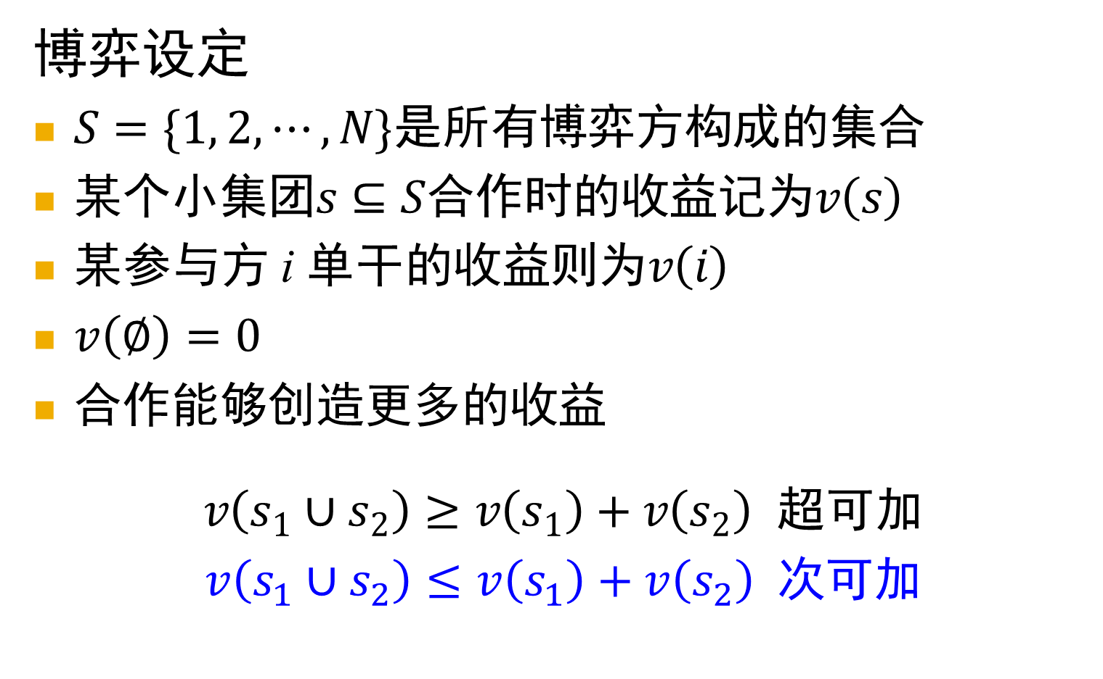
Shapley Value
博弈设定
$S=\{1, 2, ⋯, N\}$是所有博弈方构成的集合
某个小集团$s⊆S$合作时的收益记为$v\left(s\right)$
某参与方 i 单干的收益则为$v\left(i\right)$
$v\left(∅\right)=0$
合作能够创造更多的收益
$v\left(s_{1}{∪s}_{2}\right)≥v\left(s_{1}\right)+v\left(s_{2}\right)$ 超可加
$v\left(s_{1}{∪s}_{2}\right)≤v\left(s_{1}\right)+v\left(s_{2}\right) 次$可加

Slide 7
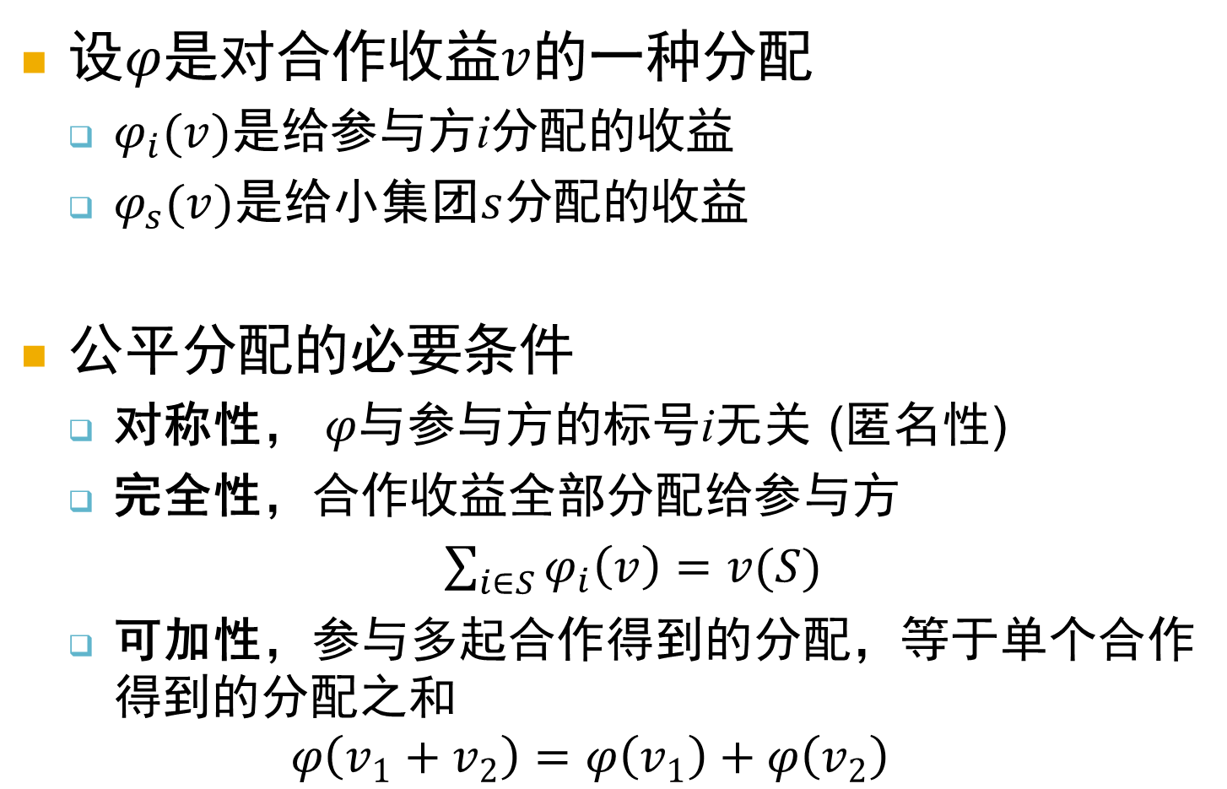
Shapley Value
设$φ$是对合作收益$v$的一种分配
$φ_{i}(v)$是给参与方i分配的收益
$φ_{s}(v)$是给小集团$s$分配的收益
公平分配的必要条件
对称性， $φ与$参与方的标号i无关 (匿名性)
完全性，合作收益全部分配给参与方
$\sum_{i∈S}{φ_{i}\left(v\right)=v(S)}$
可加性，参与多起合作得到的分配，等于单个合作得到的分配之和
$$φ\left(v_{1}+v_{2}\right)=φ\left(v_{1}\right)+φ\left(v_{2}\right)$$

Slide 8
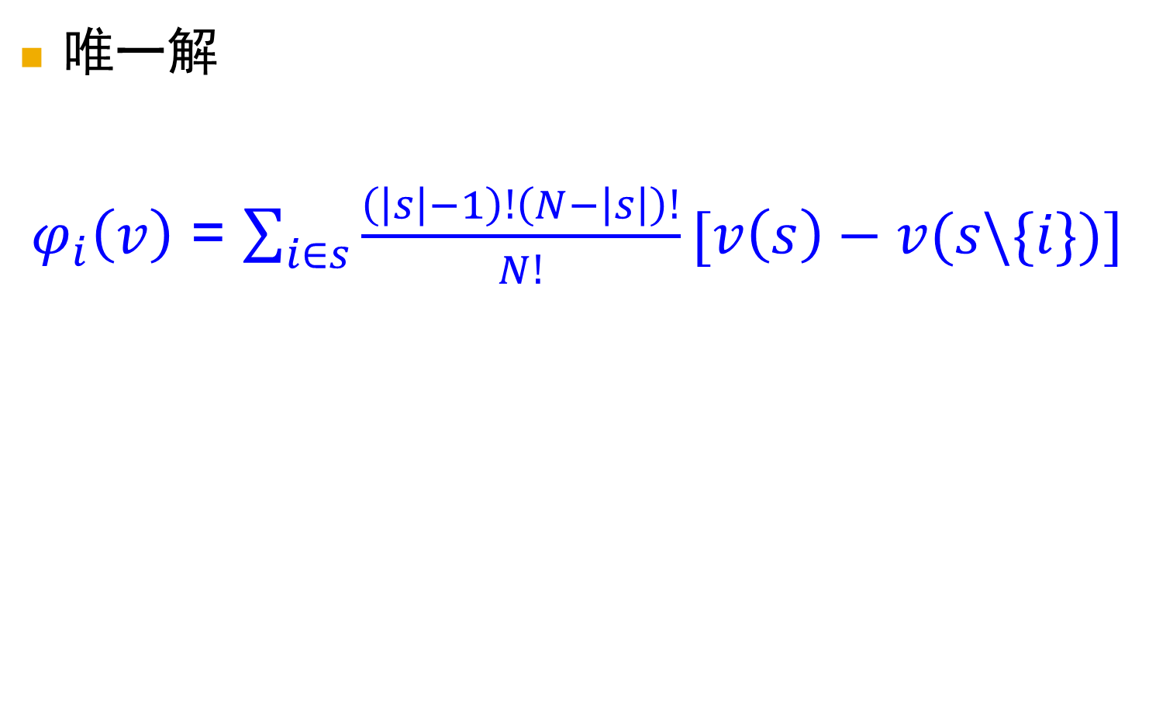
Shapley Value
唯一解
$φ_{i}\left(v\right)$ = $\sum_{i∈s}{\frac{\left(\left|s\right|−1\right)!\left(N−\left|s\right|\right)!}{N!}}[v\left(s\right)−v(s\backslash \{i\})]$

Slide 9
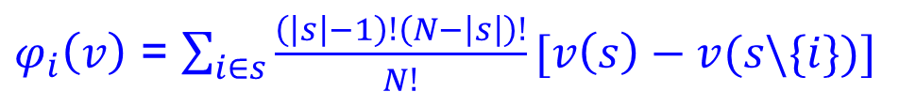
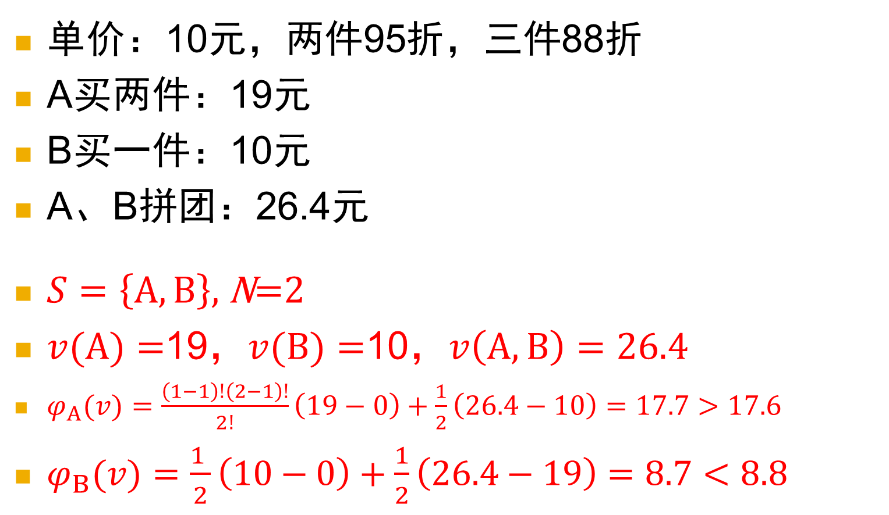
例：公平分摊—团购
单价：10元，两件95折，三件88折
A买两件：19元
B买一件：10元
A、B拼团：26.4元
$S=\left\{A, B\right\}$, N=2
$v(A)=$19，$v(B)=$10，$v\left(A,B\right)=26.4$
$φ_{A}(v)=\frac{\left(1−1\right)!\left(2−1\right)!}{2!}\left(19−0\right)+\frac{1}{2}\left(26.4−10\right)=17.7>17.6$
$φ_{B}(v)=\frac{1 }{2}\left(10−0\right)+\frac{1}{2}\left(26.4−19\right)=8.7<8.8$
$φ_{i}\left(v\right)$ = $\sum_{i∈s}{\frac{\left(\left|s\right|−1\right)!\left(N−\left|s\right|\right)!}{N!}}[v\left(s\right)−v(s\backslash \{i\})]$

Slide 10
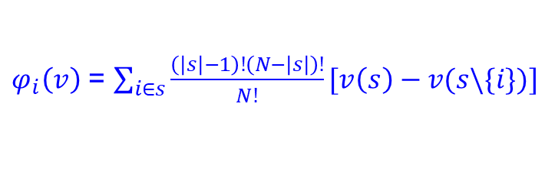
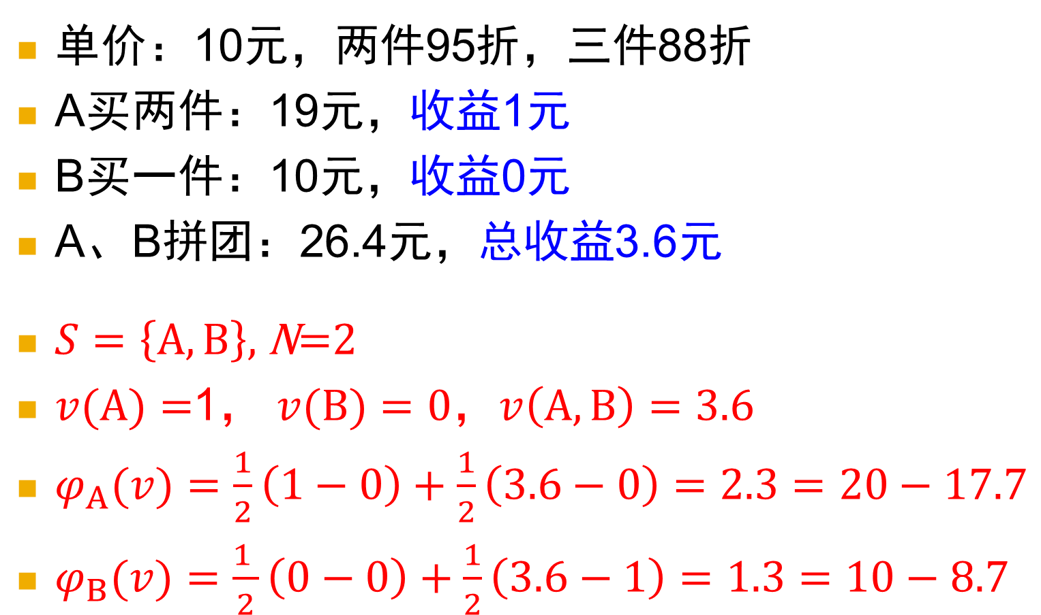
例：公平分摊—团购
单价：10元，两件95折，三件88折
A买两件：19元，收益1元
B买一件：10元，收益0元
A、B拼团：26.4元，总收益3.6元
$S=\left\{A, B\right\}$, N=2
$v(A)=$1， $v(B)=0$，$v\left(A,B\right)=3.6$
$φ_{A}(v)=\frac{1}{2}\left(1−0\right)+\frac{1}{2}\left(3.6−0\right)=2.3=20−17.7$
$φ_{B}(v)=\frac{1 }{2}\left(0−0\right)+\frac{1}{2}\left(3.6−1\right)=1.3=10−8.7$
$φ_{i}\left(v\right)$ = $\sum_{i∈s}{\frac{\left(\left|s\right|−1\right)!\left(N−\left|s\right|\right)!}{N!}}[v\left(s\right)−v(s\backslash \{i\})]$

Slide 11
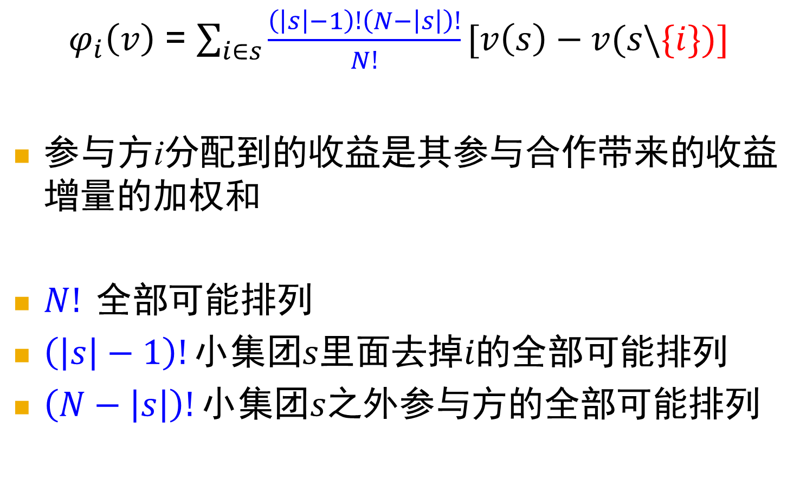
Shapley Value
$φ_{i}\left(v\right)$ = $\sum_{i∈s}{\frac{\left(\left|s\right|−1\right)!\left(N−\left|s\right|\right)!}{N!}}[v\left(s\right)−v(s\backslash \{i\})]$
参与方i分配到的收益是其参与合作带来的收益增量的加权和
$N! 全部$可能排列
$\left(\left|s\right|−1\right)!小集团s里面去掉i的全部\text{可能排列}$
$\left(N−\left|s\right|\right)!小集团s$之外参与方的全部可能排列

Slide 12
非合作博弈
普适解概念：均衡(Equilibrium)
基本思路：
各参与方的策略构成一种状态
在此状态下任何一方都没有单方面改变现有策略的意愿

Slide 13
例：智猪博弈(Boxed Pig Game)
某研究所设计了一种验证智能是如何产生的装置
按钮发光时，按下按钮自动在食槽投放10个单位的食物
大猪按钮，小猪得4个单位，大猪得6个单位
小猪按钮，大猪得9个单位，小猪得1个单位
一起按钮，大猪得7个单位，小猪得3个单位
按钮及相应的跑动会消耗2个单位

Slide 14
例：智猪博弈(Boxed Pig Game)
构造博弈矩阵
 |  | 小猪
 |  | 等待 | 按钮
大 猪 | 等待
 | 按钮

Slide 15
例：智猪博弈(Boxed Pig Game)
构造博弈矩阵
 |  | 小猪
 |  | 等待 | 按钮
大 猪 | 等待 | 0, 0
 | 按钮

Slide 16
例：智猪博弈(Boxed Pig Game)
构造博弈矩阵
 |  | 小猪
 |  | 等待 | 按钮
大 猪 | 等待 | 0, 0 | 9, 1
 | 按钮

Slide 17
例：智猪博弈(Boxed Pig Game)
构造博弈矩阵
 |  | 小猪
 |  | 等待 | 按钮
大 猪 | 等待 | 0, 0 | 9, -1
 | 按钮

Slide 18
例：智猪博弈(Boxed Pig Game)
构造博弈矩阵
 |  | 小猪
 |  | 等待 | 按钮
大 猪 | 等待 | 0, 0 | 9, -1
 | 按钮 | 6, 4

Slide 19
例：智猪博弈(Boxed Pig Game)
构造博弈矩阵
 |  | 小猪
 |  | 等待 | 按钮
大 猪 | 等待 | 0, 0 | 9, -1
 | 按钮 | 4, 4

Slide 20
例：智猪博弈(Boxed Pig Game)
构造博弈矩阵
 |  | 小猪
 |  | 等待 | 按钮
大 猪 | 等待 | 0, 0 | 9, -1
 | 按钮 | 4, 4 | 7, 3

Slide 21
例：智猪博弈(Boxed Pig Game)
构造博弈矩阵
 |  | 小猪
 |  | 等待 | 按钮
大 猪 | 等待 | 0, 0 | 9, -1
 | 按钮 | 4, 4 | 5, 1

Slide 22
例：智猪博弈(Boxed Pig Game)
优势策略(dominant strategy)
劣势策略(dominated strategy)
“等待”是小猪的优势策略
“按钮”是小猪的劣势策略
在博弈中，劣势策略不应该被使用
 |  | 小猪
 |  | 等待 | 按钮
大 猪 | 等待 | 0, 0 | 9, -1
 | 按钮 | 4, 4 | 5, 1

Slide 23
例：智猪博弈(Boxed Pig Game)
简化的博弈矩阵
状态 (按钮，等待) 构成智猪博弈的一个“均衡”
 |  | 小猪
 |  | 等待
大 猪 | 等待 | 0, 0
 | 按钮 | 4, 4

Slide 24
例：智猪博弈(Boxed Pig Game)
均衡的含义？
状态：(按钮，等待)
给定大猪去“按钮”，小猪的最优策略是“等待”
给定小猪只“等待”，大猪的最优策略是“按钮”
大猪、小猪 均不会改变自己的策略
 |  | 小猪
 |  | 等待 | 按钮
大 猪 | 等待 | 0, 0 | 9, -1
 | 按钮 | 4, 4 | 5, 1

Slide 25
例：智猪博弈(Boxed Pig Game)
均衡的含义？
状态：(等待，等待)
给定大猪只“等待”，小猪的最优策略是“等待”
给定小猪只“等待”，大猪的最优策略是“按钮”
大猪将自己的策略从“等待”改变为“按钮”
 |  | 小猪
 |  | 等待 | 按钮
大 猪 | 等待 | 0, 0 | 9, -1
 | 按钮 | 4, 4 | 5, 1

Slide 26
例：智猪博弈(Boxed Pig Game)
均衡的含义？
状态：(等待，按钮)
给定大猪只“等待”，小猪的最优策略是“等待”
给定小猪去“按钮”，大猪的最优策略是“等待”
小猪将自己的策略从“按钮”改变为“等待”
 |  | 小猪
 |  | 等待 | 按钮
大 猪 | 等待 | 0, 0 | 9, -1
 | 按钮 | 4, 4 | 5, 1

Slide 27
例：智猪博弈(Boxed Pig Game)
均衡的含义？
状态：(按钮，按钮)
给定大猪去“按钮”，小猪的最优策略是“等待”
给定小猪去“按钮”，大猪的最优策略是“等待”
大小猪都将自己的策略从“按钮”改变为“等待”
 |  | 小猪
 |  | 等待 | 按钮
大 猪 | 等待 | 0, 0 | 9, -1
 | 按钮 | 4, 4 | 5, 1

Slide 28
例：智猪博弈(Boxed Pig Game)
最优反应(Best response)
BR(按钮，等待) = (按钮，等待)
BR(按钮，按钮) = (等待，等待)
BR(等待，等待) = (按钮，等待)
BR(等待，按钮) = (等待，等待)
 |  | 小猪
 |  | 等待 | 按钮
大 猪 | 等待 | 0, 0 | 9, -1
 | 按钮 | 4, 4 | 5, 1
均衡 (状态、点) 是最优反应的不动点

Slide 29
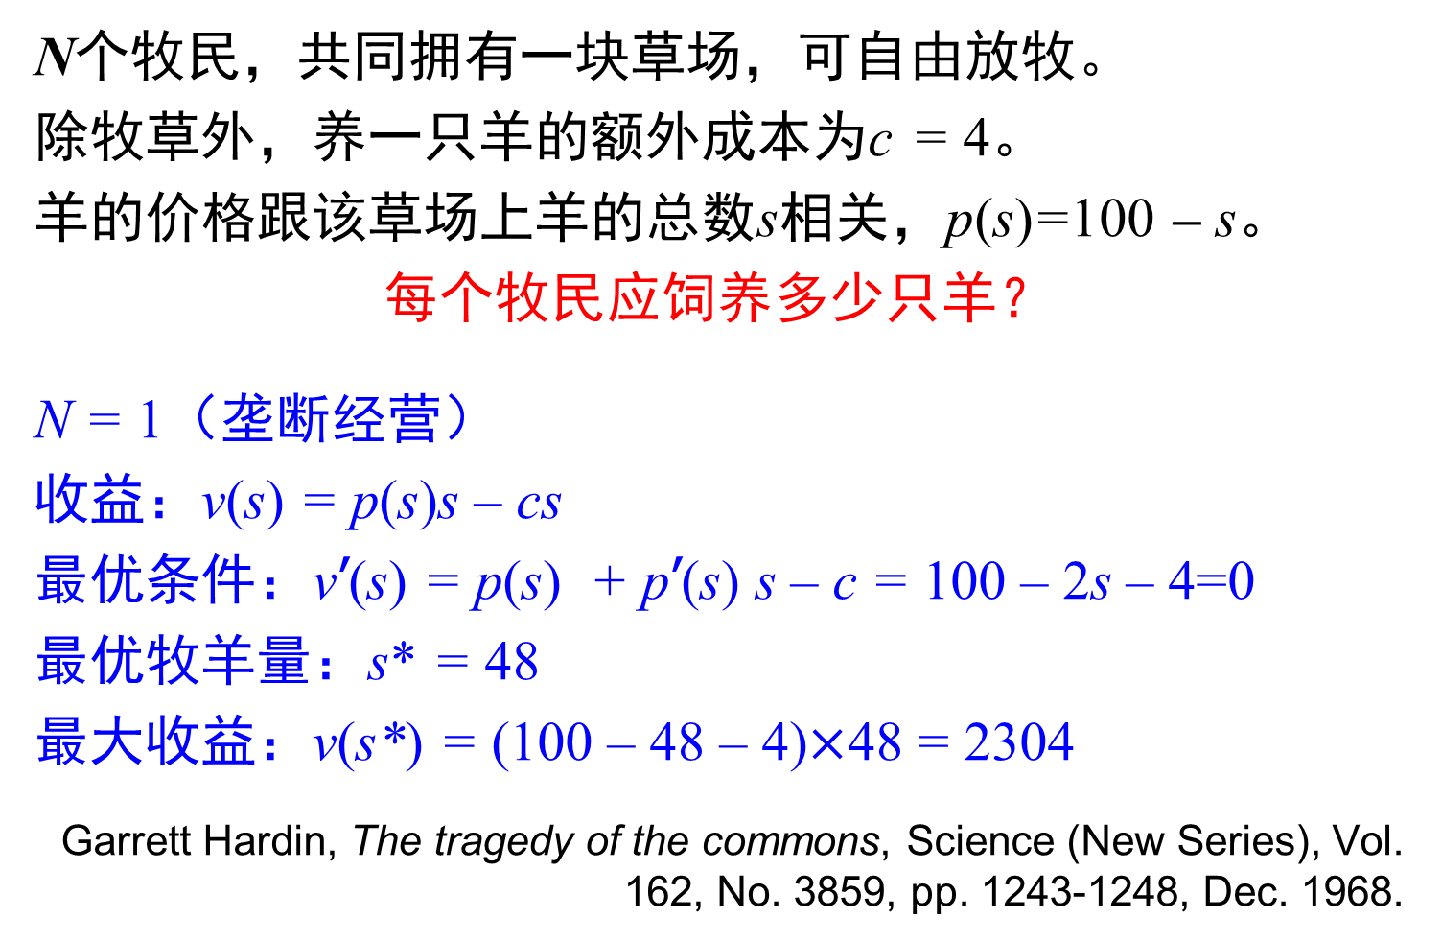
例：公地悲剧
N个牧民，共同拥有一块草场，可自由放牧。
除牧草外，养一只羊的额外成本为c = 4。
羊的价格跟该草场上羊的总数s相关，p(s)=100 – s。
每个牧民应饲养多少只羊？
N = 1（垄断经营）
收益：v(s) = p(s)s – cs
最优条件：v’(s) = p(s) + p’(s) s – c = 100 – 2s – 4=0
最优牧羊量：s* = 48
最大收益：v(s*) = (100 – 48 – 4)$×$48 = 2304
Garrett Hardin, The tragedy of the commons, Science (New Series), Vol. 162, No. 3859, pp. 1243-1248, Dec. 1968.

Slide 30
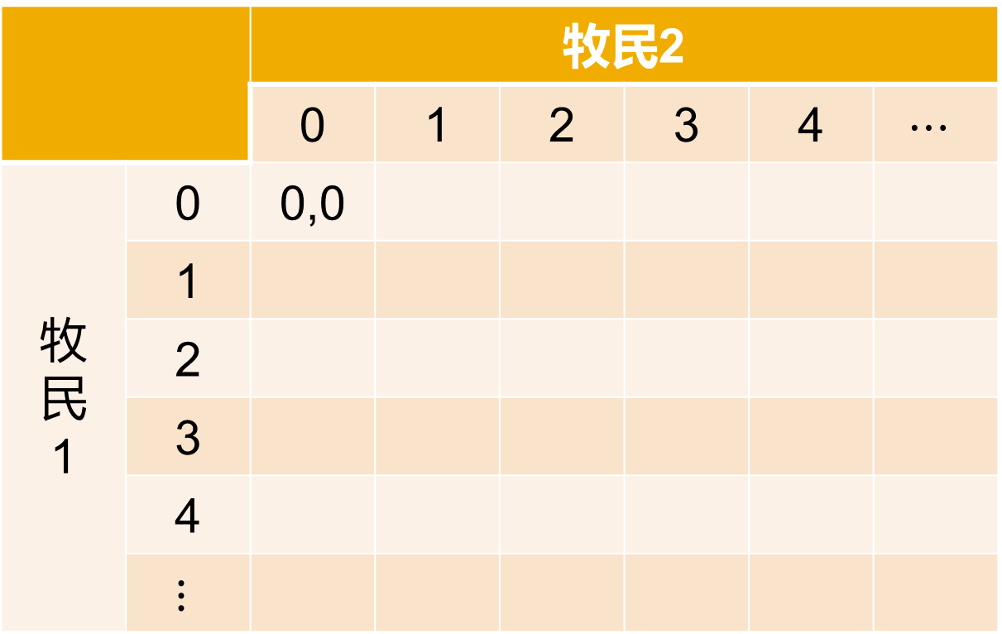
例：公地悲剧 (N = 2)
两牧民分别养 s₁ 和 s₂ 只羊，草场上总羊数 s₁ + s₂
 |  | 牧民2
 |  | 0 | 1 | 2 | 3 | 4 | $$⋯$$
牧 民 1 | 0 | 0,0
 | 1
 | 2
 | 3
 | 4
 | $$⋮$$

Slide 31
例：公地悲剧 (N = 2)
两牧民分别养 s₁ 和 s₂ 只羊，草场上总羊数 s₁ + s₂
收益：
v₁(s₁, s₂) = p(s₁ + s₂) s₁ – cs₁
v₂(s₁, s₂) = p(s₁ + s₂) s₂ – cs₂
最优条件：
p(s₁ + s₂) + p’(s₁ + s₂) s₁ – c = 0
p(s₁ + s₂) + p’(s₁ + s₂) s₂ – c = 0
100 – (s₁ + s₂) – s₁ – 4 = 0, 100 – (s₁ + s₂) – s₂ – 4 = 0
2s₁*+ s₂* = 96
s₁*+ 2s₂* = 96
(s₁*, s₂*) = (32, 32)

Slide 32
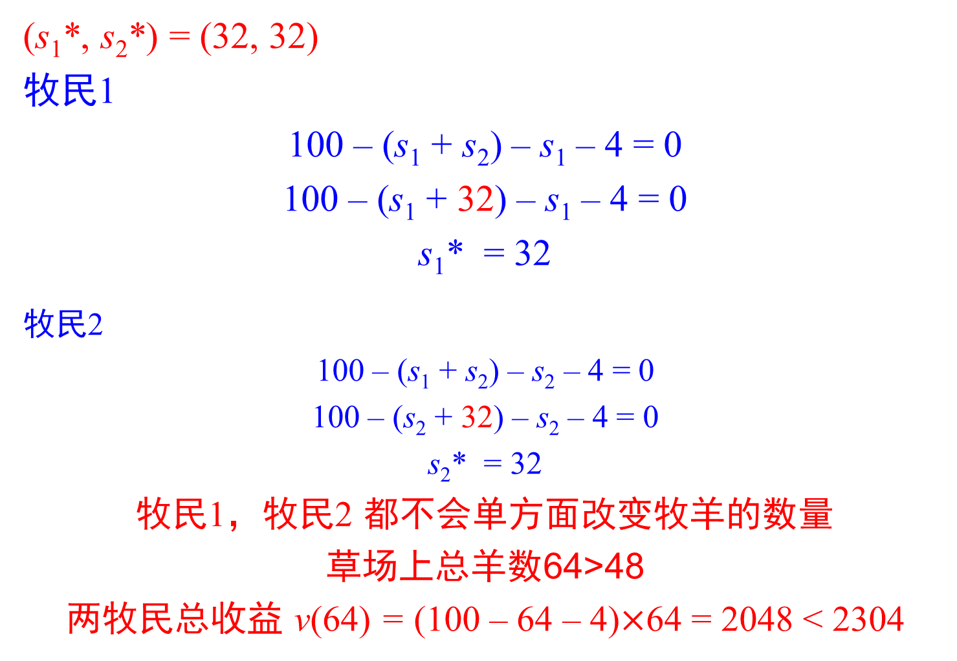
例：公地悲剧 (N = 2)
(s₁*, s₂*) = (32, 32)
牧民1
100 – (s₁ + s₂) – s₁ – 4 = 0
100 – (s₁ + 32) – s₁ – 4 = 0
s₁* = 32
牧民2
100 – (s₁ + s₂) – s₂ – 4 = 0
100 – (s₂ + 32) – s₂ – 4 = 0
s₂* = 32
牧民1，牧民2 都不会单方面改变牧羊的数量
草场上总羊数64>48
两牧民总收益 v(64) = (100 – 64 – 4)$×$64 = 2048 < 2304

Slide 33
例：公地悲剧 (N = 2)
(s₁, s₂) = (40, 26)
牧民1
100 – (s₁ + s₂) – s₁ – 4 = 0
100 – (s₁ + 26) – s₁ – 4 = 0
s₁* = 35
牧民2
100 – (s₁ + s₂) – s₂ – 4 = 0
100 – (s₂ + 40) – s₂ – 4 = 0
s₂* = 28
牧民1，牧民2 都会改变牧羊的数量

Slide 34
例：公地悲剧 (N = 2)
(s₁, s₂) = (35, 28)
牧民1
100 – (s₁ + s₂) – s₁ – 4 = 0
100 – (s₁ + 28) – s₁ – 4 = 0
s₁* = 34
牧民2
100 – (s₁ + s₂) – s₂ – 4 = 0
100 – (s₂ + 35) – s₂ – 4 = 0
s₂* = 30.5

Slide 35
例：公地悲剧 (N = 2)
最优反应
s₂ | 32 | 26 | 28
s₁* | 32 | 35 | 34
s₁ | 32 | 40 | 35
s₂* | 32 | 28 | 30.1
100 – (s₁ + s₂) – s₁ – 4 = 0
100 – (s₁ + s₂) – s₂ – 4 = 0
s₁* = (96-s₂)/2 = 48 - s₂/2
s₂* = (96-s₁)/2 = 48 - s₁/2
(s₁*, s₂*) = (48, 48) – (s₁, s₂)/2
(32, 32) = (48, 48) – (32, 32)/2
均衡(状态、点)是最优反应的不动点

Slide 36
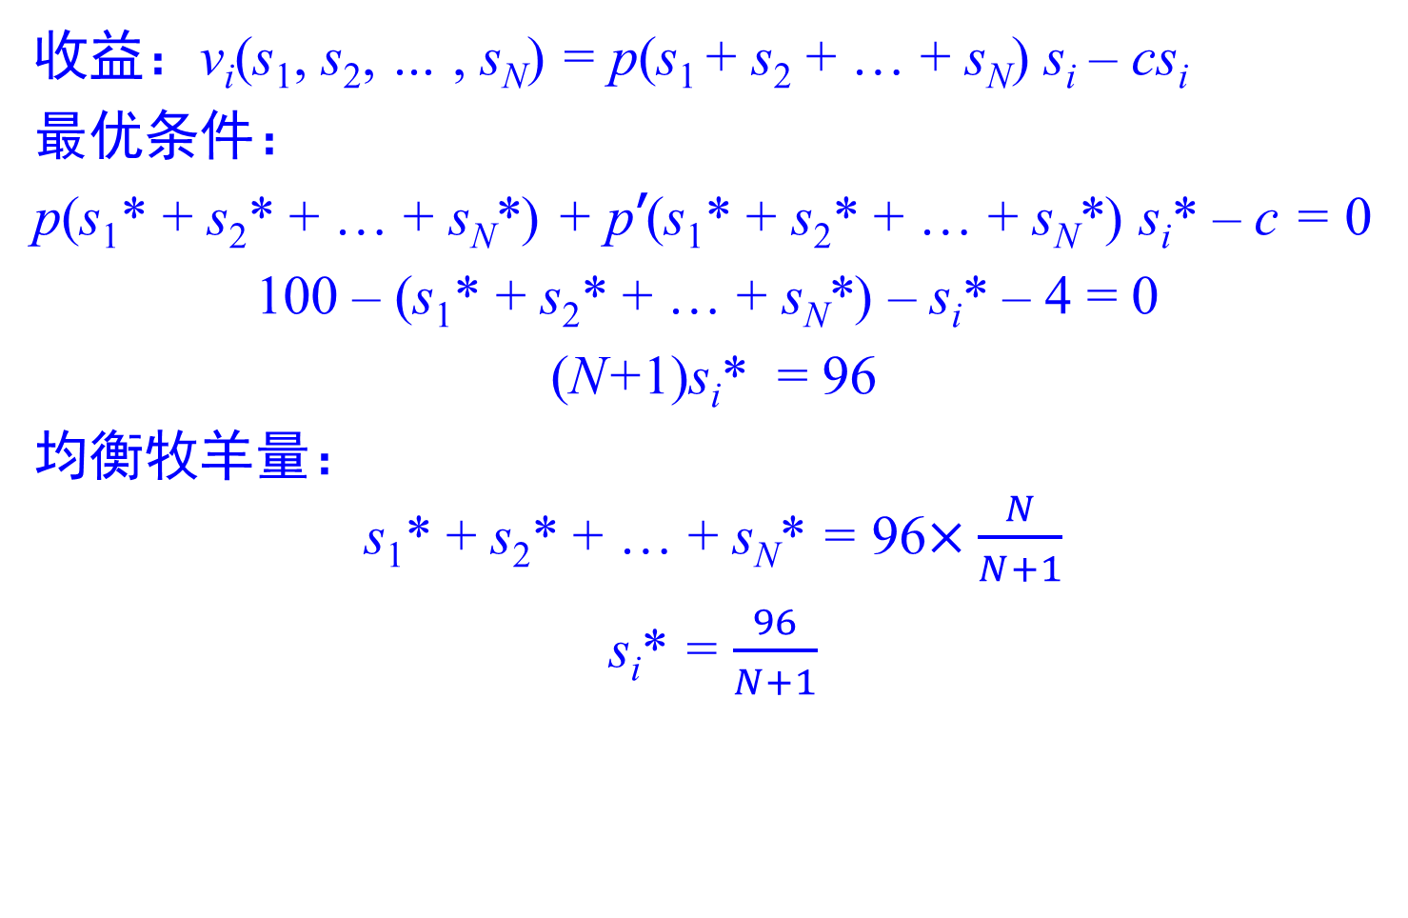
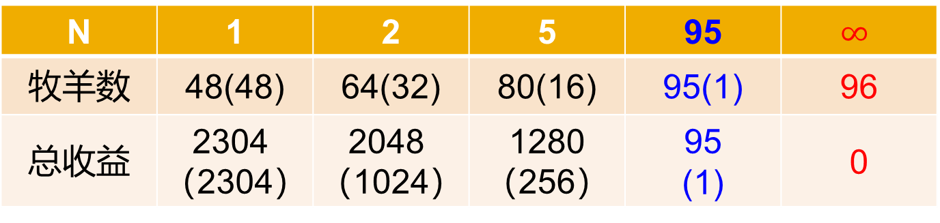
例：公地悲剧 (一般情形)
收益：v_{i}(s₁, s₂, … , s_{N}) = p(s₁ + s₂ + … + s_{N}) s_{i} – cs_{i}
最优条件：
p(s₁* + s₂* + … + s_{N}*) + p’(s₁* + s₂* + … + s_{N}*) s_{i}* – c = 0
100 – (s₁* + s₂* + … + s_{N}*) – s_{i}* – 4 = 0
(N+1)s_{i}* = 96
均衡牧羊量：
s₁* + s₂* + … + s_{N}* = 96$×\frac{N}{N+1}$
s_{i}* = $\frac{96}{N+1}$
N | 1 | 2 | 5 | 95 | $$∞$$
牧羊数 | 48(48) | 64(32) | 80(16) | 95(1) | 96
总收益 | 2304 （2304） | 2048 （1024） | 1280 （256） | 95 (1) | 0

Slide 37
例：公地悲剧 (一般情形)
作业：
推导公地悲剧博弈一般情形的最优反应，并证明其存在至少一个不动点。
思考：
单个牧民最大化自己收益的行为，为何反而减少了自己的收益？

Slide 38
例：田忌赛马
齐将田忌善而客待之。
忌数与齐诸公子驰逐重射。
孙子见其马足不甚相远，马有上、中、下辈。
於是孙子谓田忌曰：“君弟重射，臣能令君胜。”
田忌信然之，与王及诸公子逐射千金。
及临质，孙子曰：“今以君之下驷与彼上驷， 取君上驷与彼中驷，取君中驷与彼下驷。”
既驰三辈毕，而田忌一不胜而再胜，卒得王千金。
於是忌进孙子於威王。
威王问兵法，遂以为师。
史记·卷六十五 七十列传·孙子吴起列传第五

Slide 39
例：田忌赛马
 |  | 田忌
 |  | abc | acb | bac | bca | cab | cba
齐 威 王 | ABC | 3, -3 | 1, -1 | 1, -1 | 1, -1 | -1, 1 | 1, -1
 | ACB
 | BAC
 | BCA
 | CAB
 | CBA

Slide 40
例：田忌赛马
 |  | 田忌
 |  | abc | acb | bac | bca | cab | cba
齐 威 王 | ABC | 3, -3 | 1, -1 | 1, -1 | 1, -1 | -1, 1 | 1, -1
 | ACB | 1, -1 | 3, -3 | 1, -1 | 1, -1 | 1, -1 | -1, 1
 | BAC | 1, -1 | -1, 1 | 3, -3 | 1, -1 | 1, -1 | 1, -1
 | BCA | -1, 1 | 1, -1 | 1, -1 | 3, -3 | 1, -1 | 1, -1
 | CAB | 1, -1 | 1, -1 | 1, -1 | -1, 1 | 3, -3 | 1, -1
 | CBA | 1, -1 | 1, -1 | -1, 1 | 1, -1 | 1, -1 | 3, -3

Slide 41
例：田忌赛马
田忌
 |  | q₁ | q₂ | q₃ | q₄ | q₅ | q₆
 |  | abc | acb | bac | bca | cab | cba
p₁ | ABC | 3, -3 | 1, -1 | 1, -1 | 1, -1 | -1, 1 | 1, -1
p₂ | ACB | 1, -1 | 3, -3 | 1, -1 | 1, -1 | 1, -1 | -1, 1
p₃ | BAC | 1, -1 | -1, 1 | 3, -3 | 1, -1 | 1, -1 | 1, -1
p₄ | BCA | -1, 1 | 1, -1 | 1, -1 | 3, -3 | 1, -1 | 1, -1
p₅ | CAB | 1, -1 | 1, -1 | 1, -1 | -1, 1 | 3, -3 | 1, -1
p₆ | CBA | 1, -1 | 1, -1 | -1, 1 | 1, -1 | 1, -1 | 3, -3
齐
威
王
q₁ = q₂ = q₃ = q₄ = q₅ = q₆ = 1/6
p₁ = p₂ = p₃ = p₄ = p₅ = p₆ = 1/6

Slide 42
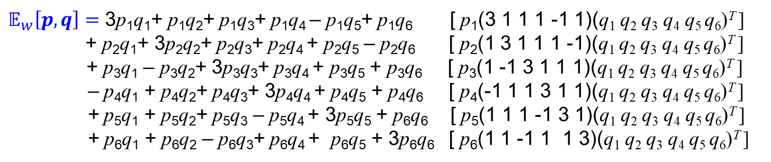
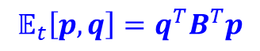
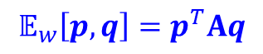
例：田忌赛马
田忌
 |  | q₁ | q₂ | q₃ | q₄ | q₅ | q₆
 |  | abc | acb | bac | bca | cab | cba
p₁ | ABC | 3, -3 | 1, -1 | 1, -1 | 1, -1 | -1, 1 | 1, -1
p₂ | ACB | 1, -1 | 3, -3 | 1, -1 | 1, -1 | 1, -1 | -1, 1
p₃ | BAC | 1, -1 | -1, 1 | 3, -3 | 1, -1 | 1, -1 | 1, -1
p₄ | BCA | -1, 1 | 1, -1 | 1, -1 | 3, -3 | 1, -1 | 1, -1
p₅ | CAB | 1, -1 | 1, -1 | 1, -1 | -1, 1 | 3, -3 | 1, -1
p₆ | CBA | 1, -1 | 1, -1 | -1, 1 | 1, -1 | 1, -1 | 3, -3
齐
威
王
$𝔼_{w}\left[p,q\right]=$ 3p₁q₁+ p₁q₂+ p₁q₃+ p₁q₄ – p₁q₅+ p₁q₆ [ p₁(3 1 1 1 -1 1)(q₁ q₂ q₃ q₄ q₅ q₆)^{T} ]
+ p₂q₁+ 3p₂q₂+ p₂q₃+ p₂q₄ + p₂q₅ – p₂q₆ [ p₂(1 3 1 1 1 -1)(q₁ q₂ q₃ q₄ q₅ q₆)^{T} ]
+ p₃q₁ – p₃q₂+ 3p₃q₃+ p₃q₄ + p₃q₅ + p₃q₆ [ p₃(1 -1 3 1 1 1)(q₁ q₂ q₃ q₄ q₅ q₆)^{T} ]
– p₄q₁ + p₄q₂+ p₄q₃+ 3p₄q₄ + p₄q₅ + p₄q₆ [ p₄(-1 1 1 3 1 1)(q₁ q₂ q₃ q₄ q₅ q₆)^{T} ]
+ p₅q₁ + p₅q₂+ p₅q₃ – p₅q₄ + 3p₅q₅ + p₆q₆ [ p₅(1 1 1 -1 3 1)(q₁ q₂ q₃ q₄ q₅ q₆)^{T} ]
+ p₆q₁ + p₆q₂ – p₆q₃+ p₆q₄ + p₆q₅ + 3p₆q₆ [ p₆(1 1 -1 1 1 3)(q₁ q₂ q₃ q₄ q₅ q₆)^{T} ]
$$𝔼_{w}\left[p,q\right]=p^{T}Aq$$
$$𝔼_{t}\left[p,q\right]=q^{T}B^{T}p$$

Slide 43
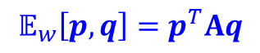
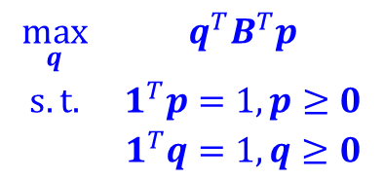

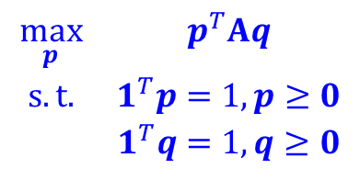
例：田忌赛马
田忌
 |  | q₁ | q₂ | q₃ | q₄ | q₅ | q₆
 |  | abc | acb | bac | bca | cab | cba
p₁ | ABC | 3, -3 | 1, -1 | 1, -1 | 1, -1 | -1, 1 | 1, -1
p₂ | ACB | 1, -1 | 3, -3 | 1, -1 | 1, -1 | 1, -1 | -1, 1
p₃ | BAC | 1, -1 | -1, 1 | 3, -3 | 1, -1 | 1, -1 | 1, -1
p₄ | BCA | -1, 1 | 1, -1 | 1, -1 | 3, -3 | 1, -1 | 1, -1
p₅ | CAB | 1, -1 | 1, -1 | 1, -1 | -1, 1 | 3, -3 | 1, -1
p₆ | CBA | 1, -1 | 1, -1 | -1, 1 | 1, -1 | 1, -1 | 3, -3
齐
威
王
$$\begin{matrix}\max_{p} & p^{T}Aq \\ s.t. & 1^{T}p=1, p≥0 \\ & 1^{T}q=1, q≥0\end{matrix}$$
$$\begin{matrix}\max_{q} & q^{T}B^{T}p \\ s.t. & 1^{T}p=1, p≥0 \\ & 1^{T}q=1, q≥0\end{matrix}$$
$$𝔼_{w}\left[p,q\right]=p^{T}Aq$$
$$𝔼_{t}\left[p,q\right]=q^{T}B^{T}p$$

Slide 44
例：田忌赛马
田忌
 |  | q₁ | q₂ | q₃ | q₄ | q₅ | q₆
 |  | abc | acb | bac | bca | cab | cba
p₁ | ABC | 3, -3 | 1, -1 | 1, -1 | 1, -1 | -1, 1 | 1, -1
p₂ | ACB | 1, -1 | 3, -3 | 1, -1 | 1, -1 | 1, -1 | -1, 1
p₃ | BAC | 1, -1 | -1, 1 | 3, -3 | 1, -1 | 1, -1 | 1, -1
p₄ | BCA | -1, 1 | 1, -1 | 1, -1 | 3, -3 | 1, -1 | 1, -1
p₅ | CAB | 1, -1 | 1, -1 | 1, -1 | -1, 1 | 3, -3 | 1, -1
p₆ | CBA | 1, -1 | 1, -1 | -1, 1 | 1, -1 | 1, -1 | 3, -3
齐
威
王
$𝔼_{w}\left[ABC,q\right]=$ 3q₁+ q₂+ q₃+ q₄ – q₅+ q₆ $=$ 2q₁+ q₁+ q₂+ q₃+ q₄ + q₅ + q₆ – 2q₅ $=$ 2(q₁-q₅)+1
$𝔼_{w}\left[ACB,q\right]=$ q₁+ 3q₂+ q₃+ q₄ + q₅ – q₆ $=$ 2(q₂-q₆)+1
$𝔼_{w}\left[BAC,q\right]=$ q₁ – q₂+ 3q₃+ q₄ + q₅ + q₆ $=$ 2(q₃-q₂)+1
$𝔼_{w}\left[BCA,q\right]=$ – q₁ + q₂+ q₃+ 3q₄ + q₅ + q₆ $=$ 2(q₄-q₁)+1
$𝔼_{w}\left[CAB,q\right]=$ q₁ + q₂+ q₃ – q₄ + 3q₅ + q₆ $=$ 2(q₅-q₄)+1
$𝔼_{w}\left[CBA,q\right]=$ q₁ + q₂ – q₃+ q₄ + q₅ + 3q₆ $=$ 2(q₆-q₃)+1

Slide 45
例：田忌赛马
田忌
 |  | q₁ | q₂ | q₃ | q₄ | q₅ | q₆
 |  | abc | acb | bac | bca | cab | cba
p₁ | ABC | 3, -3 | 1, -1 | 1, -1 | 1, -1 | -1, 1 | 1, -1
p₂ | ACB | 1, -1 | 3, -3 | 1, -1 | 1, -1 | 1, -1 | -1, 1
p₃ | BAC | 1, -1 | -1, 1 | 3, -3 | 1, -1 | 1, -1 | 1, -1
p₄ | BCA | -1, 1 | 1, -1 | 1, -1 | 3, -3 | 1, -1 | 1, -1
p₅ | CAB | 1, -1 | 1, -1 | 1, -1 | -1, 1 | 3, -3 | 1, -1
p₆ | CBA | 1, -1 | 1, -1 | -1, 1 | 1, -1 | 1, -1 | 3, -3
齐
威
王
$𝔼_{w}\left[ABC,q\right]=$ 3q₁+ q₂+ q₃+ q₄ – q₅+ q₆ $=$ 2q₁+ q₁+ q₂+ q₃+ q₄ + q₅ + q₆ – 2q₅ $=$ 2(q₁-q₅)+1
$𝔼_{w}\left[ACB,q\right]=$ q₁+ 3q₂+ q₃+ q₄ + q₅ – q₆ $=$ 2(q₂-q₆)+1
$𝔼_{w}\left[BAC,q\right]=$ q₁ – q₂+ 3q₃+ q₄ + q₅ + q₆ $=$ 2(q₃-q₂)+1
$𝔼_{w}\left[BCA,q\right]=$ – q₁ + q₂+ q₃+ 3q₄ + q₅ + q₆ $=$ 2(q₄-q₁)+1
$𝔼_{w}\left[CAB,q\right]=$ q₁ + q₂+ q₃ – q₄ + 3q₅ + q₆ $=$ 2(q₅-q₄)+1
$𝔼_{w}\left[CBA,q\right]=$ q₁ + q₂ – q₃+ q₄ + q₅ + 3q₆ $=$ 2(q₆-q₃)+1

Slide 46
例：田忌赛马
田忌
 |  | q₁ | q₂ | q₃ | q₄ | q₅ | q₆
 |  | abc | acb | bac | bca | cab | cba
p₁ | ABC | 3, -3 | 1, -1 | 1, -1 | 1, -1 | -1, 1 | 1, -1
p₂ | ACB | 1, -1 | 3, -3 | 1, -1 | 1, -1 | 1, -1 | -1, 1
p₃ | BAC | 1, -1 | -1, 1 | 3, -3 | 1, -1 | 1, -1 | 1, -1
p₄ | BCA | -1, 1 | 1, -1 | 1, -1 | 3, -3 | 1, -1 | 1, -1
p₅ | CAB | 1, -1 | 1, -1 | 1, -1 | -1, 1 | 3, -3 | 1, -1
p₆ | CBA | 1, -1 | 1, -1 | -1, 1 | 1, -1 | 1, -1 | 3, -3
齐
威
王
$𝔼_{w}\left[ABC,q\right]=$ 3q₁+ q₂+ q₃+ q₄ – q₅+ q₆ $=$ 2q₁+ q₁+ q₂+ q₃+ q₄ + q₅ + q₆ – 2q₅ $=$ 2(q₁-q₅)+1
$𝔼_{w}\left[ACB,q\right]=$ q₁+ 3q₂+ q₃+ q₄ + q₅ – q₆ $=$ 2(q₂-q₆)+1
2(q₄-q₅)+1
$𝔼_{w}\left[BAC,q\right]=$ q₁ – q₂+ 3q₃+ q₄ + q₅ + q₆ $=$ 2(q₃-q₂)+1
$𝔼_{w}\left[BCA,q\right]=$ – q₁ + q₂+ q₃+ 3q₄ + q₅ + q₆ $=$ 2(q₄-q₁)+1
$𝔼_{w}\left[CAB,q\right]=$ q₁ + q₂+ q₃ – q₄ + 3q₅ + q₆ $=$ 2(q₅-q₄)+1
$𝔼_{w}\left[CBA,q\right]=$ q₁ + q₂ – q₃+ q₄ + q₅ + 3q₆ $=$ 2(q₆-q₃)+1

Slide 47
例：田忌赛马
田忌
 |  | q₁ | q₂ | q₃ | q₄ | q₅ | q₆
 |  | abc | acb | bac | bca | cab | cba
p₁ | ABC | 3, -3 | 1, -1 | 1, -1 | 1, -1 | -1, 1 | 1, -1
p₂ | ACB | 1, -1 | 3, -3 | 1, -1 | 1, -1 | 1, -1 | -1, 1
p₃ | BAC | 1, -1 | -1, 1 | 3, -3 | 1, -1 | 1, -1 | 1, -1
p₄ | BCA | -1, 1 | 1, -1 | 1, -1 | 3, -3 | 1, -1 | 1, -1
p₅ | CAB | 1, -1 | 1, -1 | 1, -1 | -1, 1 | 3, -3 | 1, -1
p₆ | CBA | 1, -1 | 1, -1 | -1, 1 | 1, -1 | 1, -1 | 3, -3
齐
威
王
$𝔼_{w}\left[ABC,q\right]=$ 3q₁+ q₂+ q₃+ q₄ – q₅+ q₆ $=$ 2q₁+ q₁+ q₂+ q₃+ q₄ + q₅ + q₆ – 2q₅ $=$ 2(q₁-q₅)+1
$𝔼_{w}\left[ACB,q\right]=$ q₁+ 3q₂+ q₃+ q₄ + q₅ – q₆ $=$ 2(q₂-q₆)+1
2(q₄-q₅)+1
$𝔼_{w}\left[BAC,q\right]=$ q₁ – q₂+ 3q₃+ q₄ + q₅ + q₆ $=$ 2(q₃-q₂)+1
q₄ = q₅
$𝔼_{w}\left[BCA,q\right]=$ – q₁ + q₂+ q₃+ 3q₄ + q₅ + q₆ $=$ 2(q₄-q₁)+1
q₁ = q₂ = q₃ = q₄ = q₅= q₆
$𝔼_{w}\left[CAB,q\right]=$ q₁ + q₂+ q₃ – q₄ + 3q₅ + q₆ $=$ 2(q₅-q₄)+1
q₁ = q₂ = q₃ = q₄ = q₅ = q₆ = 1/6
$𝔼_{w}\left[CBA,q\right]=$ q₁ + q₂ – q₃+ q₄ + q₅ + 3q₆ $=$ 2(q₆-q₃)+1
p₁ = p₂ = p₃ = p₄ = p₅ = p₆ = 1/6

Slide 48
例：田忌赛马
[1/6, 1/6]是均衡？
若田忌按1/6等概率选择策略
此时齐威王的收益与其策略无关
即：齐威王任何两个策略的期望收益相等
故齐威王没有单方面改变策略的意愿
若齐威王按1/6等概率选择策略
此时田忌的收益与其策略无关
即：田忌任何两个策略的期望收益相等
故田忌没有单方面改变策略的意愿
[1/6, 1/6] 是田忌赛马的一个混合策略均衡

Slide 49
例：田忌赛马
作业：
完成 p₁ = p₂ = p₃ = p₄ = p₅ = p₆ = 1/6的证明。
思考：
田忌赛马是否还存在非等概率选择的混合策略均衡？

Slide 50
例：拍卖(Auction)
竞价拍卖
English，升价
Dutch，降价
暗标拍卖
一级价格
二级价格
四种机制期望收益等价
暗标二价，出价=真实估价 (Truth-telling)

Slide 51
例：拍卖(Auction)
暗标二价Truth-telling (Weakly dominant)
某投标人对拍卖品的估价为v，报价x
设其余投标人的最高报价为b
报价 | v>b | v=b | v<b
x>v
x=v
x<v

Slide 52
例：拍卖(Auction)
暗标二价Truth-telling (Weakly dominant)
某投标人对拍卖品的估价为v，报价x
设其余投标人的最高报价为b
报价 | v>b | v=b | v<b
x>v
x=v | v-b | 0 | 0
x<v

Slide 53
例：拍卖(Auction)
暗标二价Truth-telling (Weakly dominant)
某投标人对拍卖品的估价为v，报价x
设其余投标人的最高报价为b
报价 | v>b | v=b | v<b
x>v | v-b | 0
x=v | v-b | 0 | 0
x<v

Slide 54
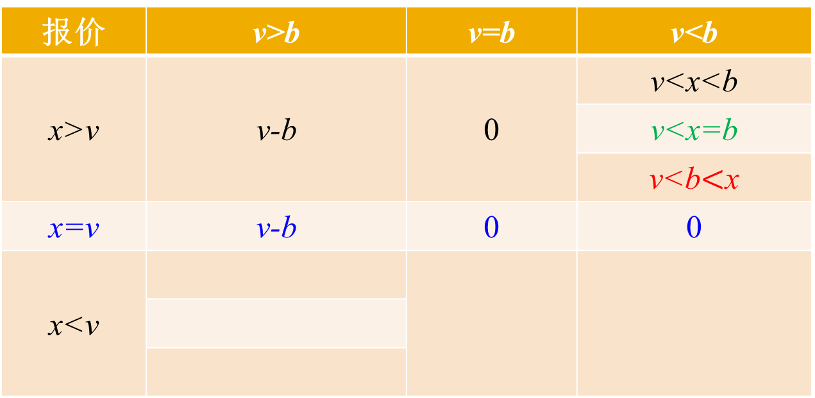
例：拍卖(Auction)
暗标二价Truth-telling (Weakly dominant)
某投标人对拍卖品的估价为v，报价x
设其余投标人的最高报价为b
报价 | v>b | v=b | v<b
x>v | v-b | 0 | v<x<b
 |  |  | v<x=b
 |  |  | v<b$<$x
x=v | v-b | 0 | 0
x<v

Slide 55

例：拍卖(Auction)
暗标二价Truth-telling (Weakly dominant)
某投标人对拍卖品的估价为v，报价x
设其余投标人的最高报价为b
报价 | v>b | v=b | v<b
x>v | v-b | 0 | v<x<b, 0
 |  |  | v<x=b
 |  |  | v<b$<$x
x=v | v-b | 0 | 0
x<v

Slide 56
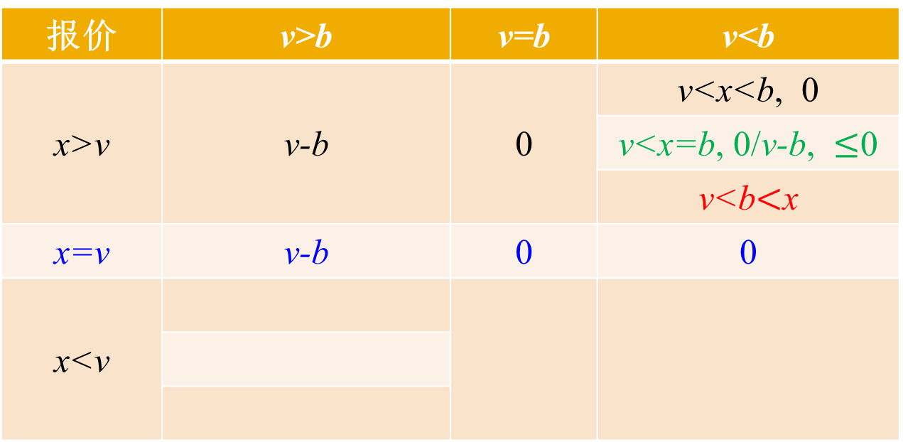
例：拍卖(Auction)
暗标二价Truth-telling (Weakly dominant)
某投标人对拍卖品的估价为v，报价x
设其余投标人的最高报价为b
报价 | v>b | v=b | v<b
x>v | v-b | 0 | v<x<b, 0
 |  |  | v<x=b, 0/v-b, $≤$0
 |  |  | v<b$<$x
x=v | v-b | 0 | 0
x<v

Slide 57
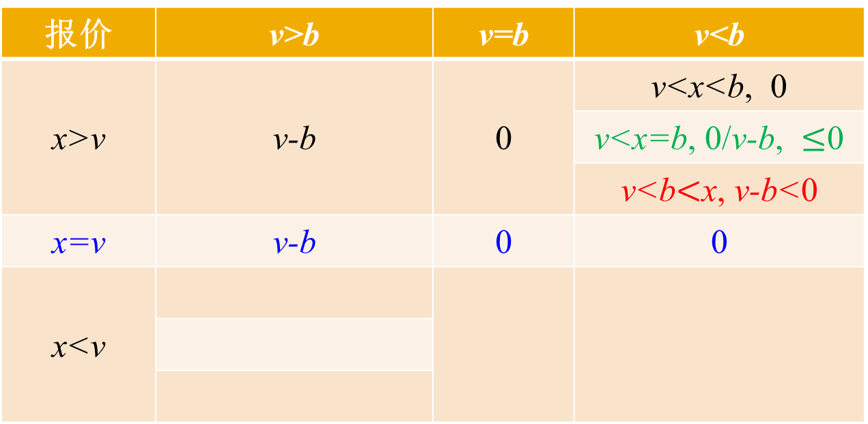
例：拍卖(Auction)
暗标二价Truth-telling (Weakly dominant)
某投标人对拍卖品的估价为v，报价x
设其余投标人的最高报价为b
报价 | v>b | v=b | v<b
x>v | v-b | 0 | v<x<b, 0
 |  |  | v<x=b, 0/v-b, $≤$0
 |  |  | v<b$<$x, v-b<0
x=v | v-b | 0 | 0
x<v

Slide 58
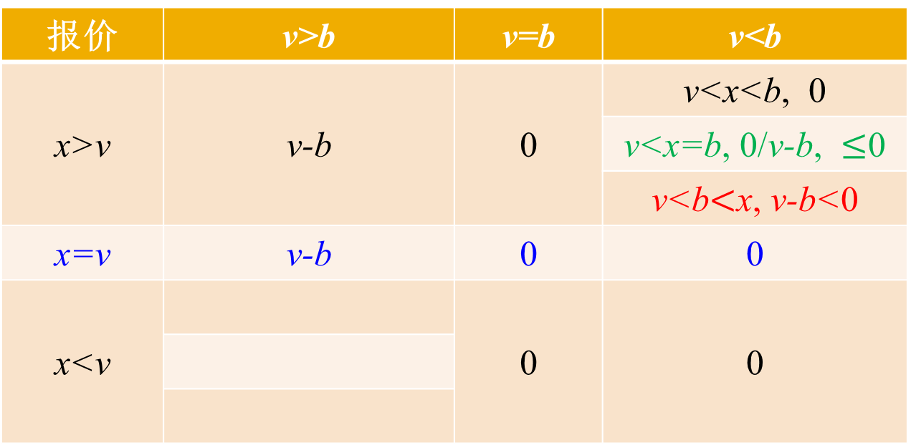
例：拍卖(Auction)
暗标二价Truth-telling (Weakly dominant)
某投标人对拍卖品的估价为v，报价x
设其余投标人的最高报价为b
报价 | v>b | v=b | v<b
x>v | v-b | 0 | v<x<b, 0
 |  |  | v<x=b, 0/v-b, $≤$0
 |  |  | v<b$<$x, v-b<0
x=v | v-b | 0 | 0
x<v |  | 0 | 0

Slide 59
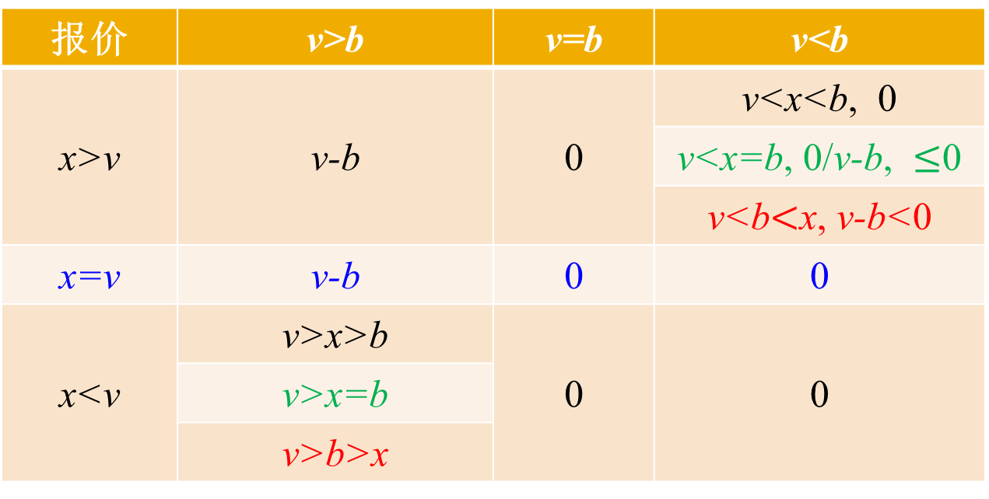
例：拍卖(Auction)
暗标二价Truth-telling (Weakly dominant)
某投标人对拍卖品的估价为v，报价x
设其余投标人的最高报价为b
报价 | v>b | v=b | v<b
x>v | v-b | 0 | v<x<b, 0
 |  |  | v<x=b, 0/v-b, $≤$0
 |  |  | v<b$<$x, v-b<0
x=v | v-b | 0 | 0
x<v | v>x>b | 0 | 0
 | v>x=b
 | v>b>x

Slide 60
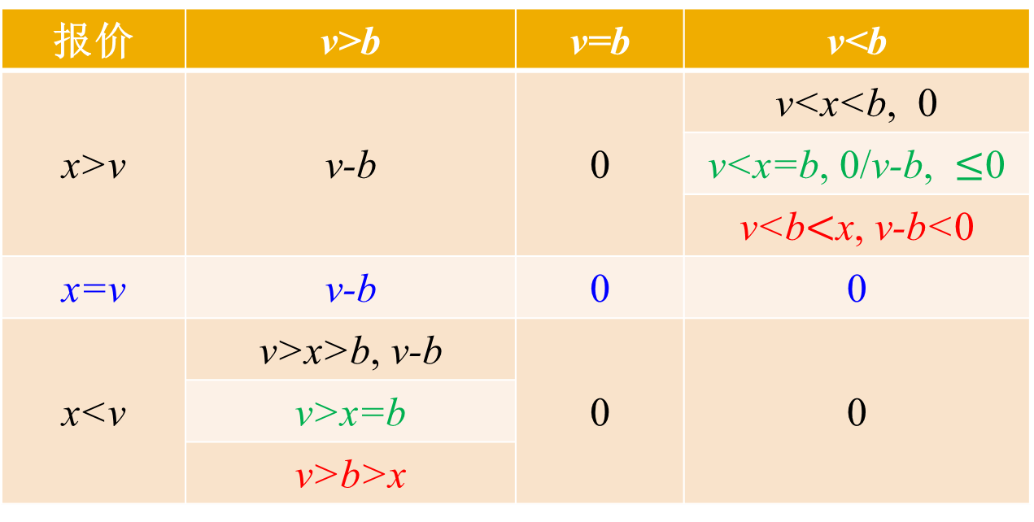
例：拍卖(Auction)
暗标二价Truth-telling (Weakly dominant)
某投标人对拍卖品的估价为v，报价x
设其余投标人的最高报价为b
报价 | v>b | v=b | v<b
x>v | v-b | 0 | v<x<b, 0
 |  |  | v<x=b, 0/v-b, $≤$0
 |  |  | v<b$<$x, v-b<0
x=v | v-b | 0 | 0
x<v | v>x>b, v-b | 0 | 0
 | v>x=b
 | v>b>x

Slide 61
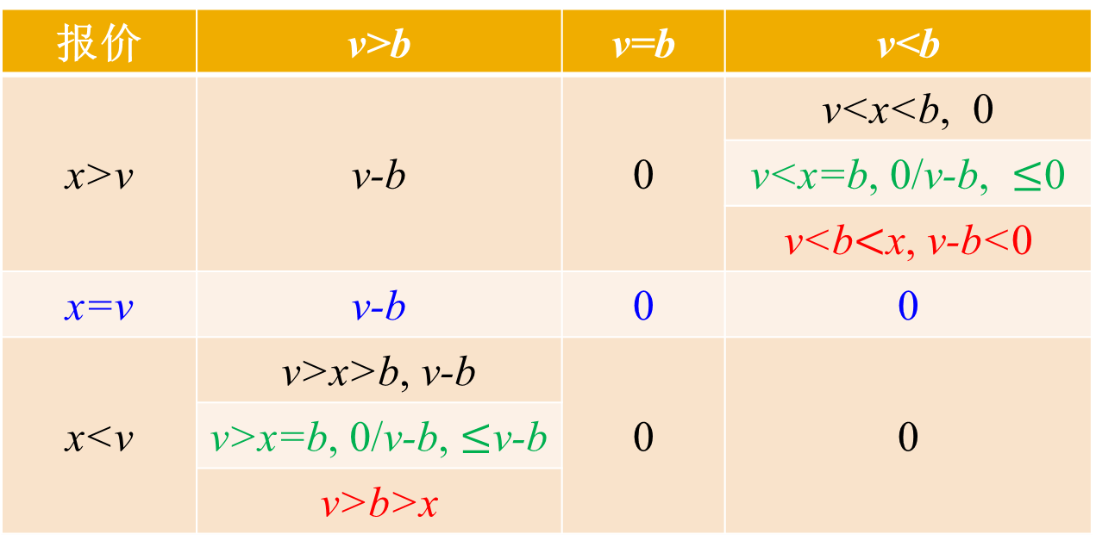
例：拍卖(Auction)
暗标二价Truth-telling (Weakly dominant)
某投标人对拍卖品的估价为v，报价x
设其余投标人的最高报价为b
报价 | v>b | v=b | v<b
x>v | v-b | 0 | v<x<b, 0
 |  |  | v<x=b, 0/v-b, $≤$0
 |  |  | v<b$<$x, v-b<0
x=v | v-b | 0 | 0
x<v | v>x>b, v-b | 0 | 0
 | v>x=b, 0/v-b, $≤$v-b
 | v>b>x

Slide 62
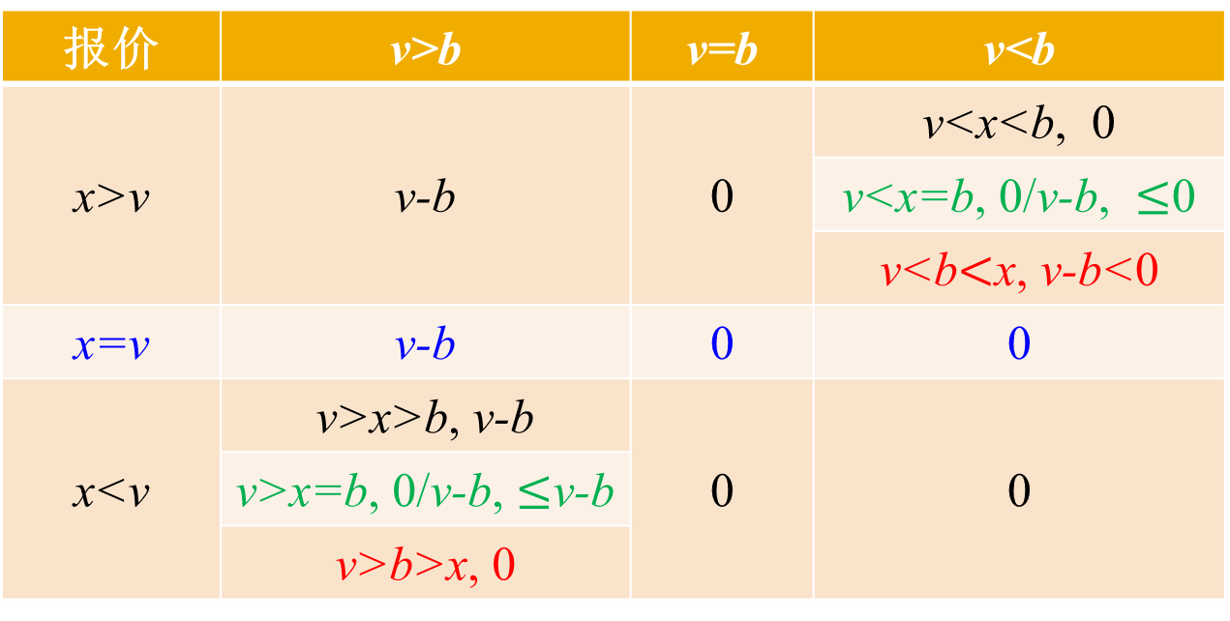
例：拍卖(Auction)
暗标二价Truth-telling (Weakly dominant)
某投标人对拍卖品的估价为v，报价x
设其余投标人的最高报价为b
报价 | v>b | v=b | v<b
x>v | v-b | 0 | v<x<b, 0
 |  |  | v<x=b, 0/v-b, $≤$0
 |  |  | v<b$<$x, v-b<0
x=v | v-b | 0 | 0
x<v | v>x>b, v-b | 0 | 0
 | v>x=b, 0/v-b, $≤$v-b
 | v>b>x, 0

Slide 63
概念总结
Shapley Value
均衡
博弈矩阵
优势策略、劣势策略
混合策略
最优反应
证明某策略组合是均衡的方法
计算混合策略的方法

Slide 64
课程内容
博弈案例
合作博弈论
Shapley Value
非合作博弈论
智猪博弈、公地悲剧、田忌赛马、拍卖
博弈论
选择与效用
完全信息静态、完全信息动态
不完全信息静态、不完全信息动态
博弈论与人工智能

Slide 65
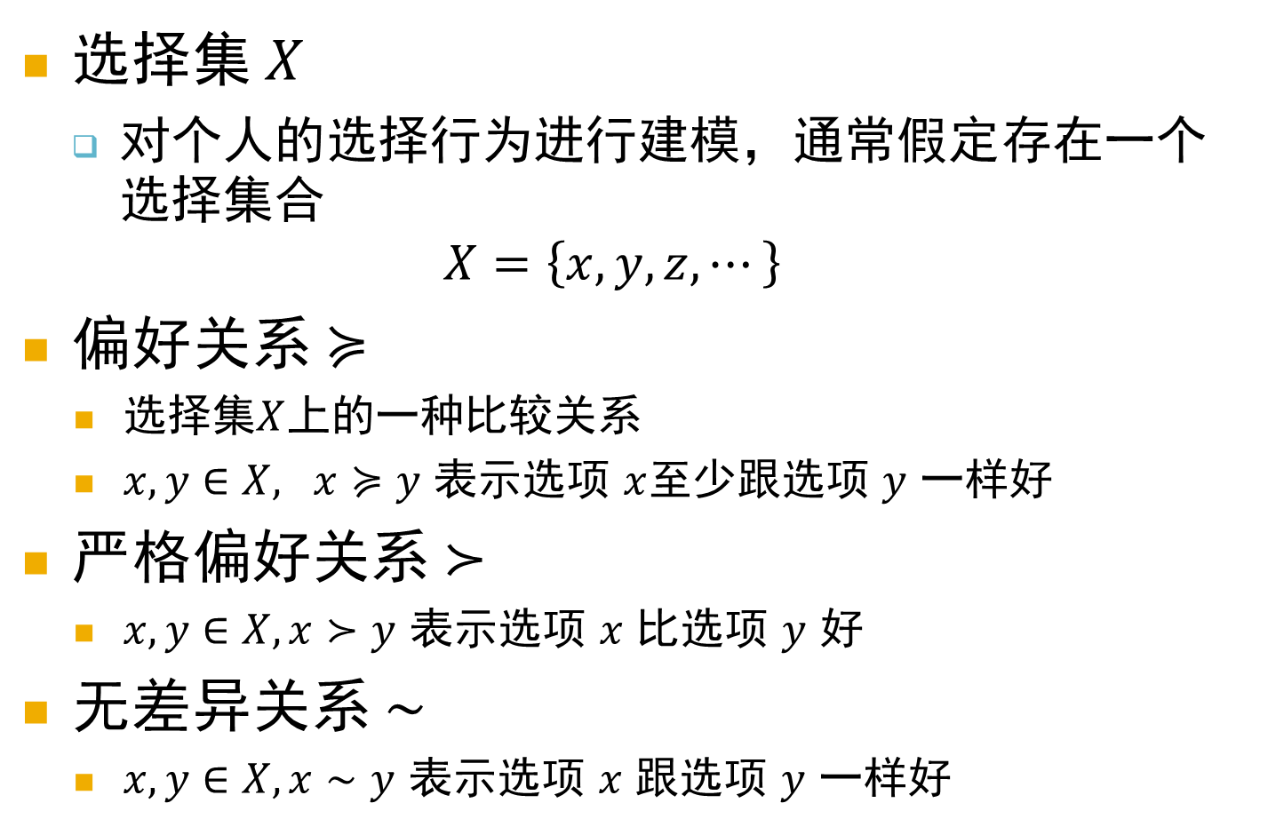
选择与效用
选择集 $X$
对个人的选择行为进行建模，通常假定存在一个选择集合
$$X=\left\{x, y,z,⋯\right\}$$
偏好关系 $≽$
选择集$X$上的一种比较关系
$x, y∈X, x≽y$ 表示选项 $x$至少跟选项 $y$ 一样好
严格偏好关系 $≻$
$x, y∈X, x≻y$ 表示选项 $x$ 比选项 $y$ 好
无差异关系 $∼$
$x, y∈X, x∼y$ 表示选项 $x$ 跟选项 $y$ 一样好

Slide 66
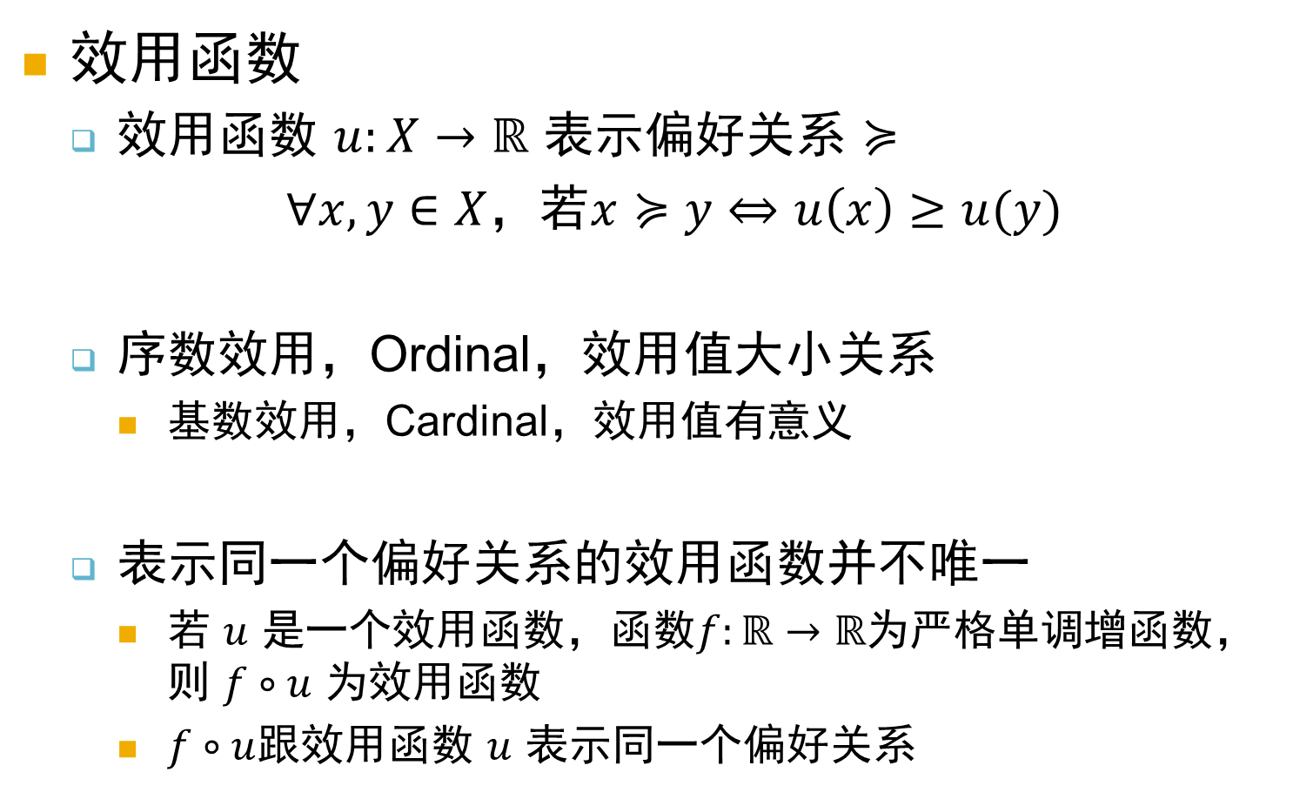
选择与效用
效用函数
效用函数 $u:X→ℝ$ 表示偏好关系 $≽$
$∀x, y∈X$，若$x≽y⇔u\left(x\right)≥u(y)$
序数效用，Ordinal，效用值大小关系
基数效用，Cardinal，效用值有意义
表示同一个偏好关系的效用函数并不唯一
若 $u$ 是一个效用函数，函数$f:ℝ→ℝ$为严格单调增函数，则 $f∘u$ 为效用函数
$f∘u$跟效用函数 $u$ 表示同一个偏好关系

Slide 67
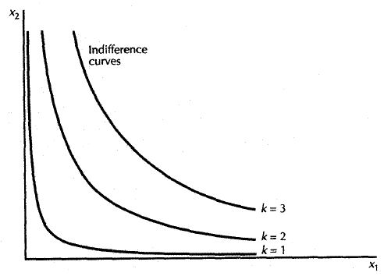
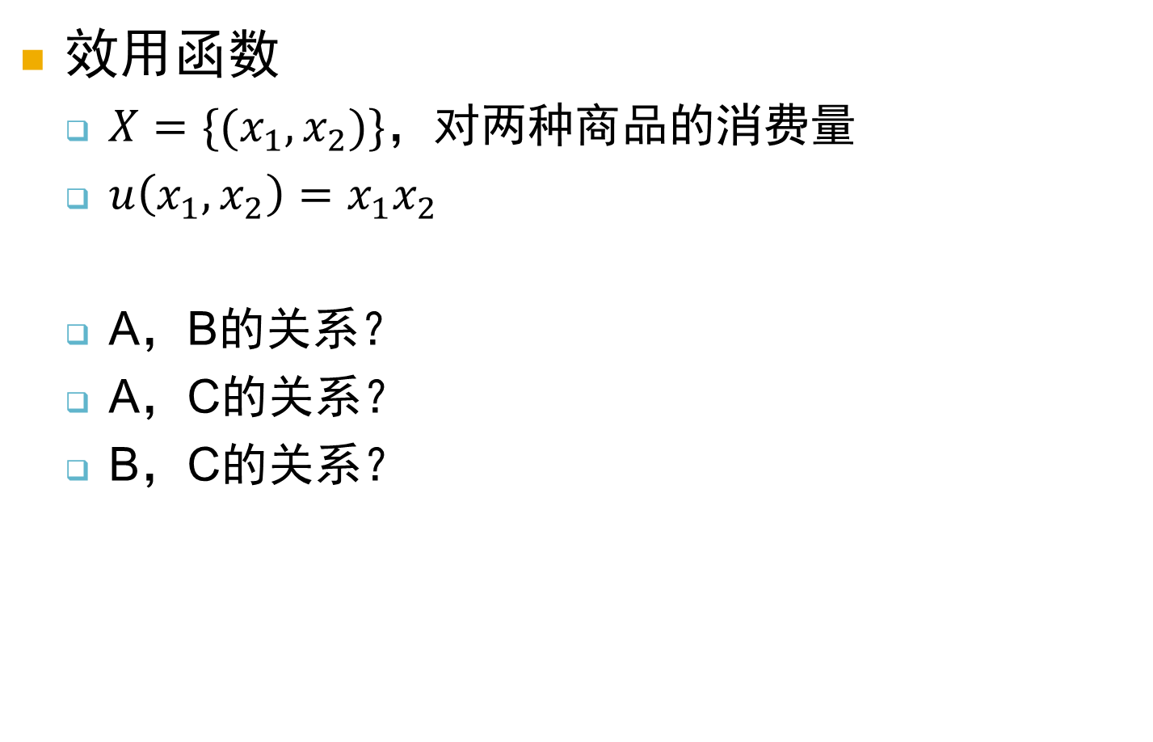
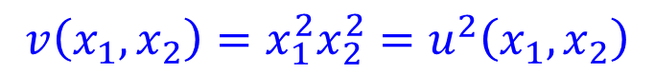
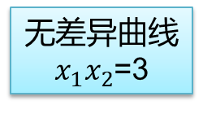
选择与效用
效用函数
$X=\{(x_{1},x_{2})\}，$对两种商品的消费量
$u\left(x_{1},x_{2}\right)=x_{1}x_{2}$
A，B的关系？
A，C的关系？
B，C的关系？
无差异曲线$x_{1}x_{2}$=3
A
B
C
$$v\left(x_{1},x_{2}\right)=x_{1}^{2}x_{2}^{2}=u^{2}\left(x_{1},x_{2}\right)$$

Slide 68

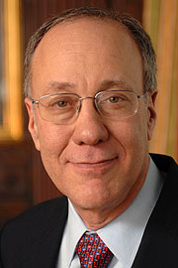
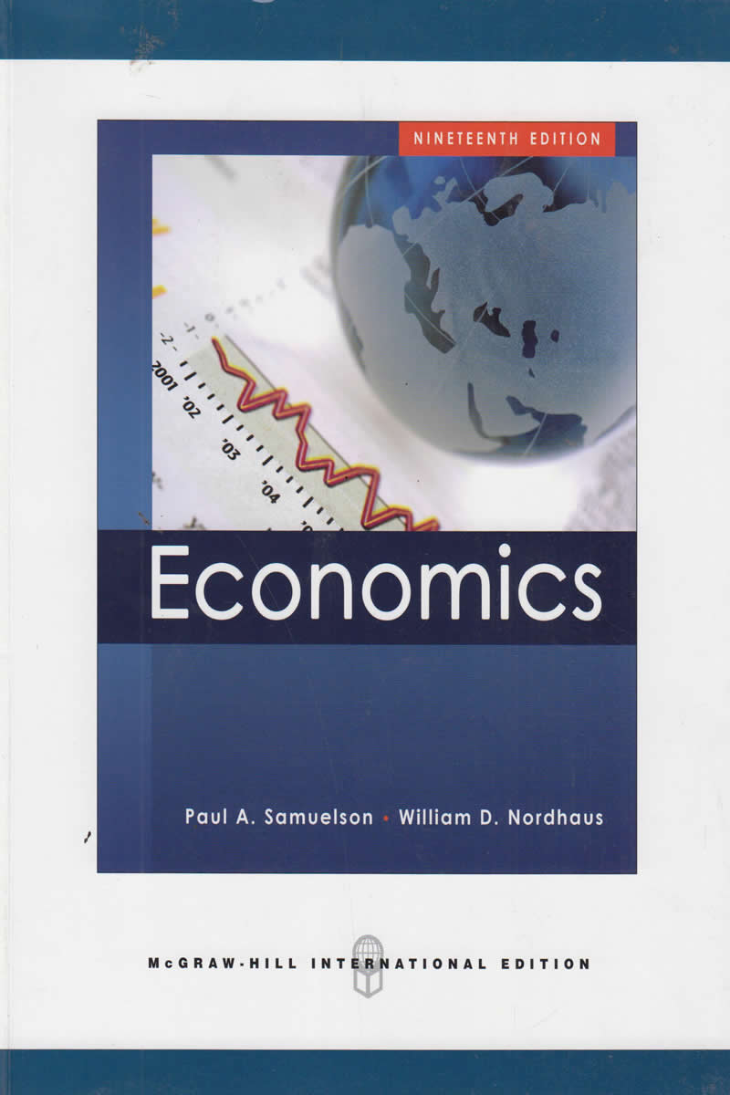
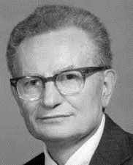
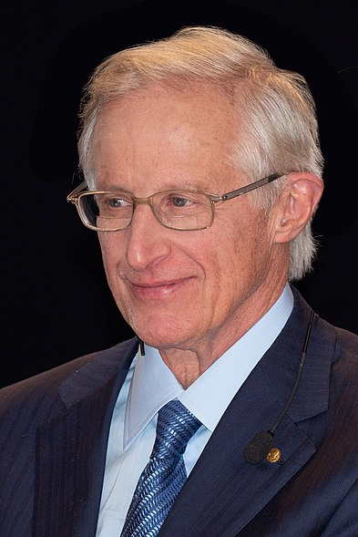
博弈论
对策论，Game Theory
Game Theory is the study of mathematical models of strategic interaction between rational decision-makers.
博弈论研究理性决策者之间策略互动的数学模型。
Roger B. Myerson
Nobel Laureate, 2007
Game Theory is the analysis of situations involving two or more interacting decision makers who have conflicting objectives.
博弈论分析目标冲突的多个(两个以上)决策者之间的互动态势。
Paul A. Samuelson
Nobel Laureate, 1970
William Nordhaus
Nobel Laureate, 2018

Slide 69
博弈论
规则（rules of game)
信息结构 (information structure)
参与方模型（rationality、bounded）
策略 （strategy)
策略互动（博弈论 vs 决策论）
决策论：对手策略固定/随机变量
博弈论：对手策略为依赖己方的变量
合作博弈论
(Cooperative)
非合作博弈论
(Non-cooperative)
无穷递归，难以求解
互动特征

Slide 70
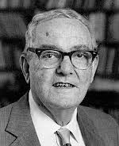
非合作博弈
静态/动态 （单步/多步）
信息结构(Information Structure)
关于效用(Utility)的信息
是否清楚对手的效用函数完全/不完全信息(Complete/Incomplete)
针对对手
关于状态、博弈过程的信息
仅针对动态博弈
是否清楚对手干了什么，知道什么
完美/不完美(Perfect/Imperfect)信息
零和/非零和 (Von Neumann & Morgenstern)
完全/有限理性 (H. A. Simon, Turing’75, Nobel’78)

Slide 71
博弈求解—非合作博弈
完全信息
（初始条件可知性）
不完全信息
完全信息静态博弈
不完全信息静态博弈
静态
解概念：纳什均衡
典型博弈：GANs
解概念：贝叶斯纳什均衡
典型博弈：暗标拍卖
完全信息动态博弈
不完全信息动态博弈
完全且完美信息动态博弈
不完全但完美信息动态博弈
完美
信息
解概念：子博弈完美纳什均衡
典型博弈：象棋、围棋
解概念：完美贝叶斯均衡
典型博弈：德州扑克
动态
完全但不完美信息动态博弈
不完全且不完美信息动态博弈
不完美信息
解概念：完美贝叶斯均衡
典型博弈：星际
解概念：完美贝叶斯均衡
典型博弈：麻将
海萨尼转换
完全但不完美信息动态博弈

Slide 72
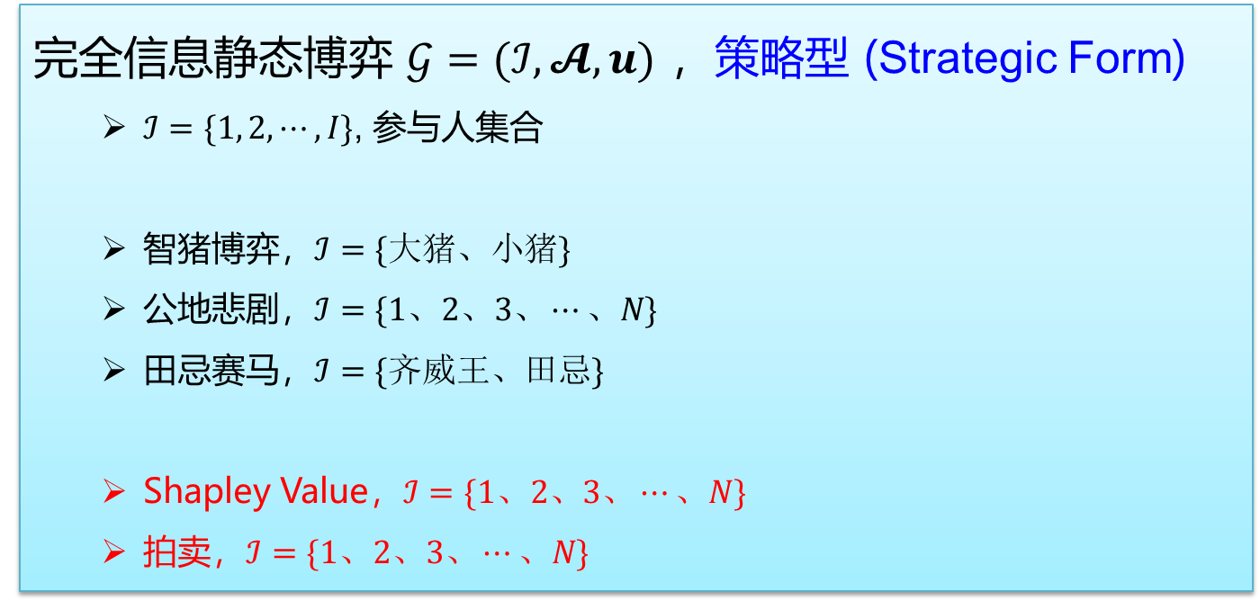
完全信息静态博弈—纳什均衡
完全信息静态博弈 $𝒢=(ℐ, 𝓐, u)$ ，策略型 (Strategic Form)
$ℐ=\{1, 2,⋯,I\}$, 参与人集合
智猪博弈，$ℐ=\{大猪、小猪\}$
公地悲剧，$ℐ=\{1、2、3、⋯、N\}$
田忌赛马，$ℐ=\{齐威王、田忌\}$
Shapley Value，$ℐ=\{1、2、3、⋯、N\}$
拍卖，$ℐ=\{1、2、3、⋯、N\}$

Slide 73
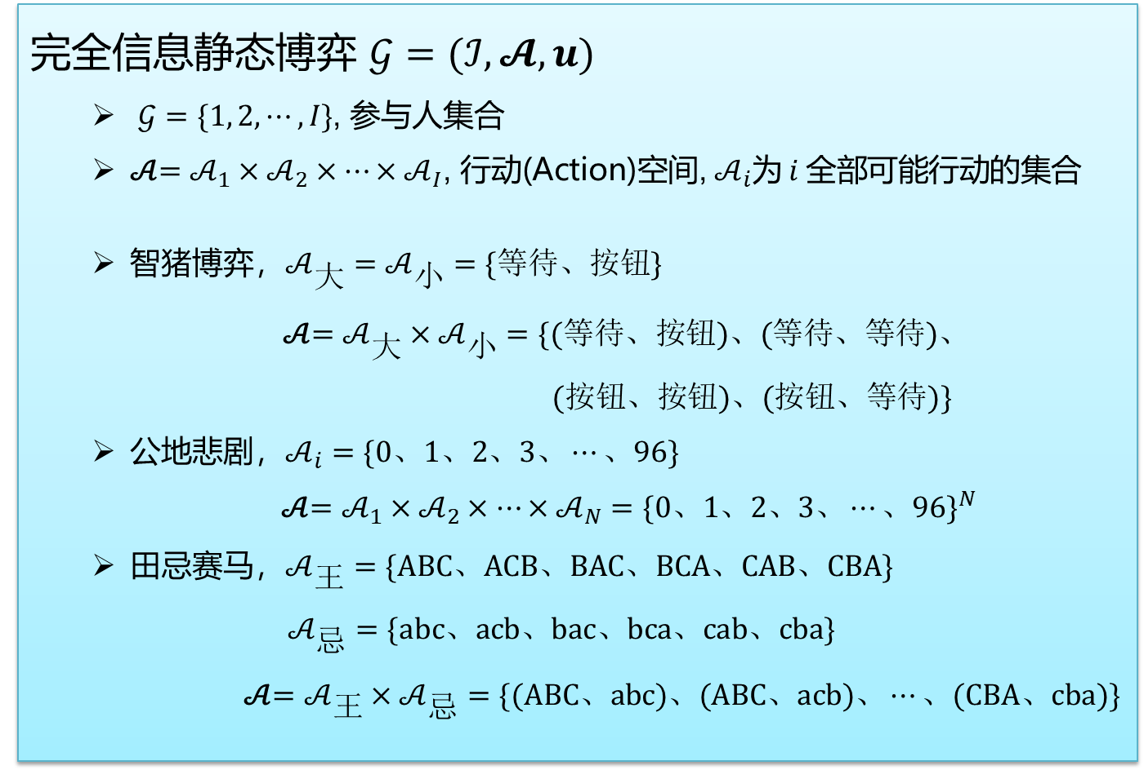
完全信息静态博弈—纳什均衡
完全信息静态博弈 $𝒢=(ℐ, 𝓐, u)$
$𝒢=\{1, 2,⋯,I\}$, 参与人集合
𝒜$=𝒜_{1}×𝒜_{2}×⋯×𝒜_{I}\text{,}$行动(Action)空间$\text{,} 𝒜_{i}$为$i$全部可能行动的集合
智猪博弈，$𝒜_{大}=𝒜_{小}=\{等待、按钮\}$
𝒜$=𝒜_{大}×𝒜_{小}=\{(等待、按钮)、(等待、等待)、$
$(按钮、按钮)、(按钮、等待)\}$
公地悲剧，$𝒜_{i}=\{0、1、2、3、⋯、96\}$
𝒜$=𝒜_{1}×𝒜_{2}×⋯×𝒜_{N}={\{0、1、2、3、⋯、96\}}^{N}$
田忌赛马，$𝒜_{王}=\{ABC、ACB、BAC、BCA、CAB、CBA\}$
$𝒜_{忌}=\{abc、acb、bac、bca、cab、cba\}$
𝒜$=𝒜_{王}×𝒜_{忌}=\{(ABC、abc)、(ABC、acb)、⋯、(CBA、cba)\}$

Slide 74
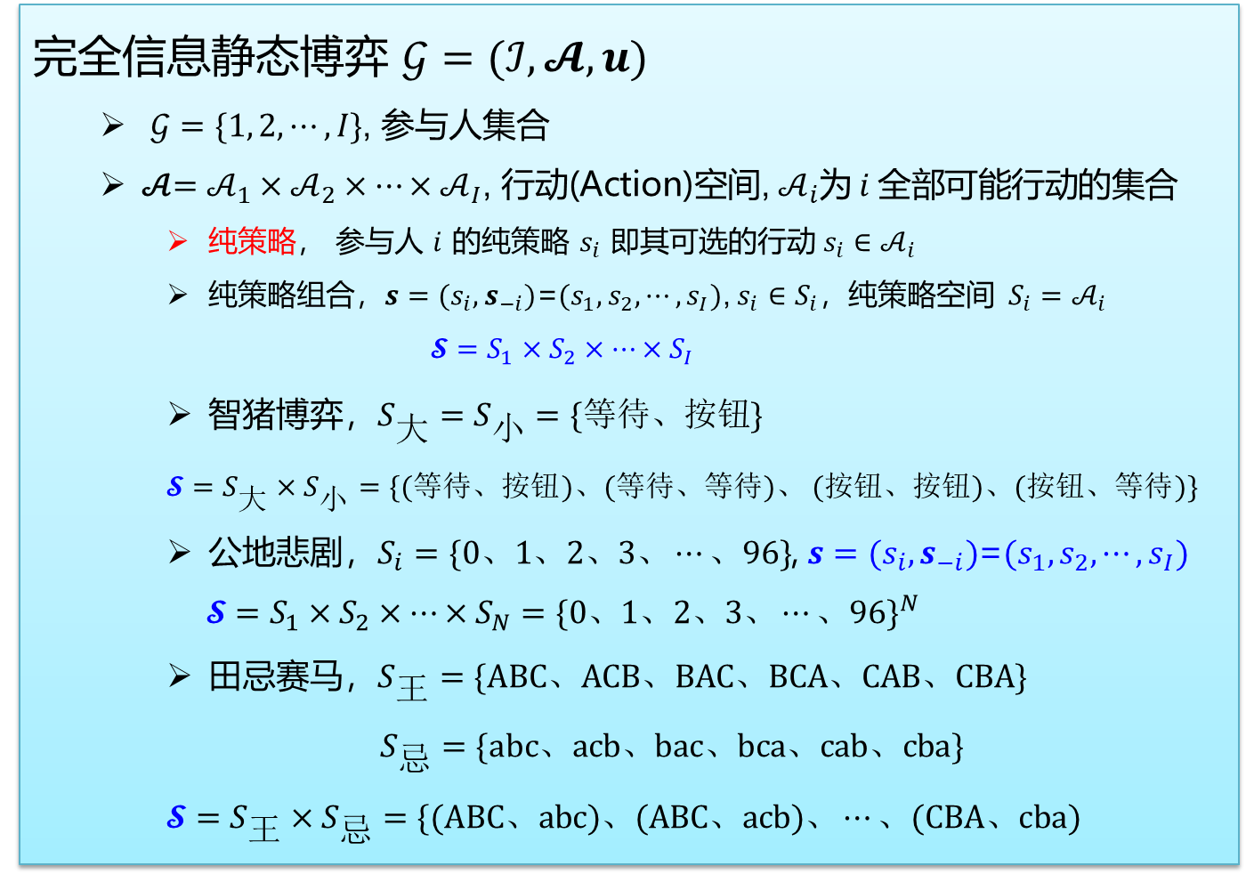
完全信息静态博弈—纳什均衡
完全信息静态博弈 $𝒢=(ℐ, 𝓐, u)$
$𝒢=\{1, 2,⋯,I\}$, 参与人集合
𝒜$=𝒜_{1}×𝒜_{2}×⋯×𝒜_{I}\text{,}$行动(Action)空间$\text{,} 𝒜_{i}$为$i$全部可能行动的集合
纯策略， 参与人 $i$ 的纯策略 $s_{i}$ 即其可选的行动$s_{i}∈𝒜_{i}$
纯策略组合，$s=(s_{i},s_{−i})$=$(s_{1},s_{2},⋯,s_{I})\text{,} s_{i}∈S_{i}$，纯策略空间 $S_{i}=𝒜_{i}$
$$𝓢=S_{1}×S_{2}×⋯×S_{I}$$
智猪博弈，$S_{大}=S_{小}=\{等待、按钮\}$
$𝓢=S_{大}×S_{小}=\{(等待、按钮)、(等待、等待)、$ $(按钮、按钮)、(按钮、等待)\}$
公地悲剧，$S_{i}=\{0、1、2、3、⋯、96\}$, $s=(s_{i},s_{−i})$=$(s_{1},s_{2},⋯,s_{I})$
$$𝓢=S_{1}×S_{2}×⋯×S_{N}={\{0、1、2、3、⋯、96\}}^{N}$$
田忌赛马，$S_{王}=\{ABC、ACB、BAC、BCA、CAB、CBA\}$
$S_{忌}=\{abc、acb、bac、bca、cab、cba\}$
$$𝓢=S_{王}×S_{忌}=\{(ABC、abc)、(ABC、acb)、⋯、(CBA、cba)$$

Slide 75
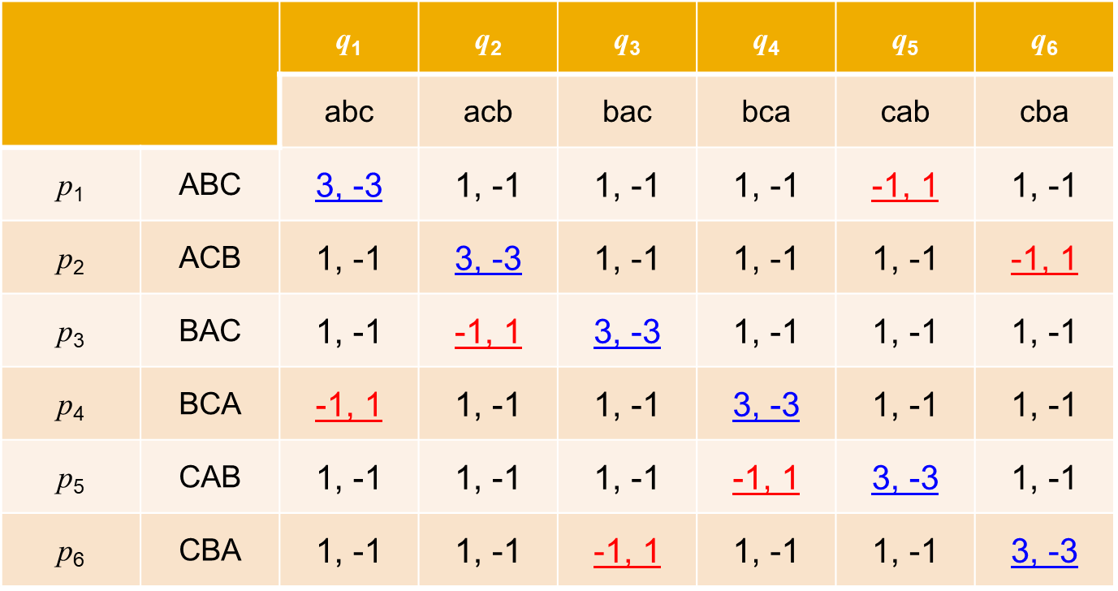
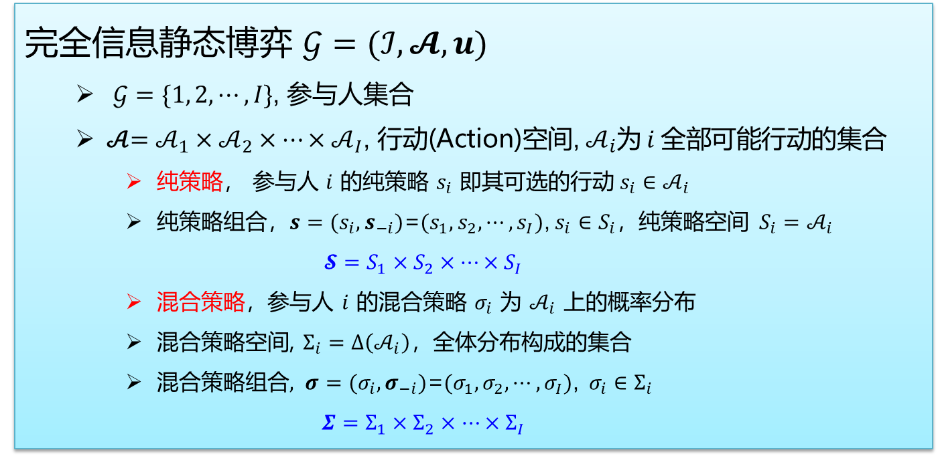
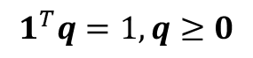
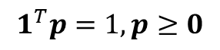
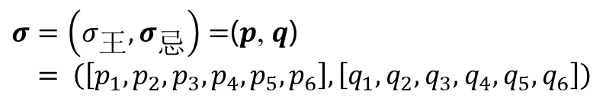
完全信息静态博弈—纳什均衡
完全信息静态博弈 $𝒢=(ℐ, 𝓐, u)$
$𝒢=\{1, 2,⋯,I\}$, 参与人集合
𝒜$=𝒜_{1}×𝒜_{2}×⋯×𝒜_{I}\text{,}$行动(Action)空间$\text{,} 𝒜_{i}$为$i$全部可能行动的集合
纯策略， 参与人 $i$ 的纯策略 $s_{i}$ 即其可选的行动$s_{i}∈𝒜_{i}$
纯策略组合，$s=(s_{i},s_{−i})$=$(s_{1},s_{2},⋯,s_{I})\text{,} s_{i}∈S_{i}$，纯策略空间 $S_{i}=𝒜_{i}$
$$𝓢=S_{1}×S_{2}×⋯×S_{I}$$
混合策略，参与人 $i$ 的混合策略 $σ_{i}$ 为 $𝒜_{i}$ 上的概率分布
混合策略空间, $Σ_{i}=Δ\left(𝒜_{i}\right)$，全体分布构成的集合
混合策略组合$, σ=(σ_{i},σ_{−i})$=$(σ_{1},σ_{2},⋯,σ_{I})\text{,} { σ}_{i}∈Σ_{i}$
$$Σ=Σ_{1}×Σ_{2}×⋯×Σ_{I}$$
$σ=\left(σ_{王},σ_{忌}\right)$ $=$($p$, $q$)
$= \left(\left[p_{1},p_{2},p_{3},p_{4},p_{5},p_{6}\right],\left[q_{1},q_{2},q_{3},q_{4},q_{5},q_{6}\right]\right)$
$$1^{T}p=1, p≥0$$
$$1^{T}q=1, q≥0$$

Slide 76
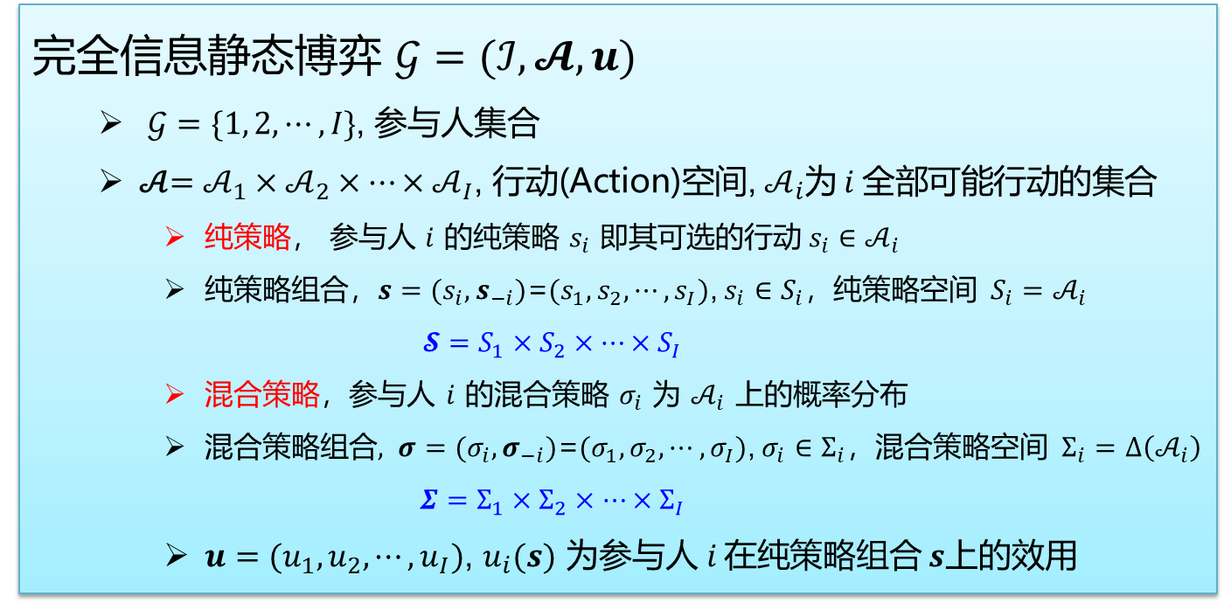
完全信息静态博弈—纳什均衡
完全信息静态博弈 $𝒢=(ℐ, 𝓐, u)$
$𝒢=\{1, 2,⋯,I\}$, 参与人集合
𝒜$=𝒜_{1}×𝒜_{2}×⋯×𝒜_{I}\text{,}$行动(Action)空间$\text{,} 𝒜_{i}$为$i$全部可能行动的集合
纯策略， 参与人 $i$ 的纯策略 $s_{i}$ 即其可选的行动$s_{i}∈𝒜_{i}$
纯策略组合，$s=(s_{i},s_{−i})$=$(s_{1},s_{2},⋯,s_{I})\text{,} s_{i}∈S_{i}$，纯策略空间 $S_{i}=𝒜_{i}$
$$𝓢=S_{1}×S_{2}×⋯×S_{I}$$
混合策略，参与人 $i$ 的混合策略 $σ_{i}$ 为 $𝒜_{i}$ 上的概率分布
混合策略组合$, σ=(σ_{i},σ_{−i})$=$(σ_{1},σ_{2},⋯,σ_{I})\text{,} σ_{i}∈Σ_{i}$，混合策略空间 $Σ_{i}=Δ\left(𝒜_{i}\right)$
$$Σ=Σ_{1}×Σ_{2}×⋯×Σ_{I}$$
$u=(u_{1},u_{2},⋯,u_{I})$, $u_{i}(s)$ 为参与人$i \text{在}纯$策略组合 $s$上的效用
u_{i}(s₁, s₂, … , s_{N}) = p(s₁ + s₂ + … + s_{N}) s_{i} – cs_{i}
 |  | 小猪
 |  | 等待 | 按钮
大 猪 | 等待 | 0, 0 | 9, -1
 | 按钮 | 4, 4 | 5, 1

Slide 77
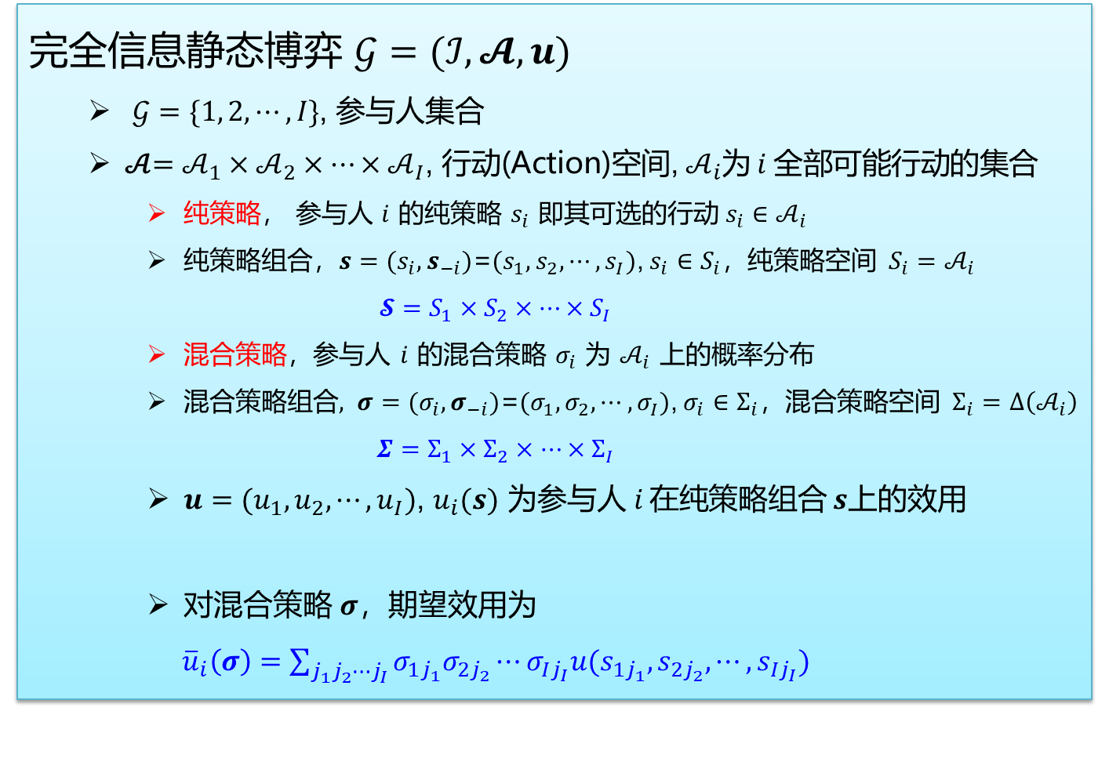
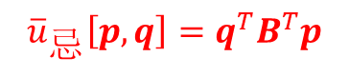
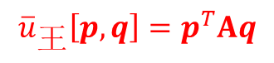
完全信息静态博弈—纳什均衡
完全信息静态博弈 $𝒢=(ℐ, 𝓐, u)$
$𝒢=\{1, 2,⋯,I\}$, 参与人集合
𝒜$=𝒜_{1}×𝒜_{2}×⋯×𝒜_{I}\text{,}$行动(Action)空间$\text{,} 𝒜_{i}$为$i$全部可能行动的集合
纯策略， 参与人 $i$ 的纯策略 $s_{i}$ 即其可选的行动$s_{i}∈𝒜_{i}$
纯策略组合，$s=(s_{i},s_{−i})$=$(s_{1},s_{2},⋯,s_{I})\text{,} s_{i}∈S_{i}$，纯策略空间 $S_{i}=𝒜_{i}$
$$𝓢=S_{1}×S_{2}×⋯×S_{I}$$
混合策略，参与人 $i$ 的混合策略 $σ_{i}$ 为 $𝒜_{i}$ 上的概率分布
混合策略组合$, σ=(σ_{i},σ_{−i})$=$(σ_{1},σ_{2},⋯,σ_{I})\text{,} σ_{i}∈Σ_{i}$，混合策略空间 $Σ_{i}=Δ\left(𝒜_{i}\right)$
$$Σ=Σ_{1}×Σ_{2}×⋯×Σ_{I}$$
$u=(u_{1},u_{2},⋯,u_{I})$, $u_{i}(s)$ 为参与人$i \text{在}纯$策略组合 $s$上的效用
对混合策略 $σ$，期望效用为
${\overline{u}}_{i}\left(σ\right)=\sum_{j_{1}j_{2}⋯j_{I}}{σ_{1j_{1}}σ_{2j_{2}}⋯σ_{Ij_{I}}u(s_{1j_{1}},s_{2j_{2}},⋯,s_{Ij_{I}})}$
$${\overline{u}}_{王}\left[p,q\right]=p^{T}Aq$$
$${\overline{u}}_{忌}\left[p,q\right]=q^{T}B^{T}p$$

Slide 78



完全信息静态博弈—纳什均衡
纳什均衡(NE)
Nash Equilibrium
策略组合$σ^{∗}$构成博弈 $𝒢$ 的纳什均衡, 若在此策略组合上, 所有参与人均没有单方面改变自己策略的激励(Incentive), 即有
${\overline{u}}_{i}\left(σ_{i}^{∗},σ_{−i}^{∗}\right)≥{\overline{u}}_{i}\left(s_{i},σ_{−i}^{∗}\right)$, $∀s_{i}∈S_{i}$, $∀i∈$ $ℐ$
均衡效用
任意更换己方纯策略
对手策略不变

Slide 79



完全信息静态博弈—纳什均衡
纳什均衡(NE)
Nash Equilibrium
策略组合$σ^{∗}$构成博弈 $𝒢$ 的纳什均衡, 若在此策略组合上, 所有参与人均没有单方面改变自己策略的激励(Incentive), 即有
${\overline{u}}_{i}\left(σ_{i}^{∗},σ_{−i}^{∗}\right)≥{\overline{u}}_{i}\left(s_{i},σ_{−i}^{∗}\right)$, $∀s_{i}∈S_{i}$, $∀i∈$ $ℐ$
均衡效用
任意更换己方纯策略
对手策略不变
给定对手策略 $σ_{−i}$, 参与人$i$ 的最优反应策略$σ_{i}^{∗}$可表示为
$σ_{i}^{∗}∈{BR}_{i}(σ_{−i})$, $∀i∈$ $ℐ$
对任意策略组合$σ$, 定义最优反应映射(可能多值)
$BR\left(σ\right)=(σ_{1}^{∗},σ_{2}^{∗},⋯,σ_{I}^{∗})$, $σ_{i}^{∗}∈{BR}_{i}(σ_{−i})$, $∀i∈$ $ℐ$
(s₁*, s₂*) = (48, 48) – (s₁, s₂)/2
(32, 32) = (48, 48) – (32, 32)/2

Slide 80

完全信息静态博弈—纳什均衡
纳什均衡(NE)
Nash Equilibrium
策略组合$σ^{∗}$构成博弈 $𝒢$ 的纳什均衡, 若在此策略组合上, 所有参与人均没有单方面改变自己策略的激励(Incentive), 即有
${\overline{u}}_{i}\left(σ_{i}^{∗},σ_{−i}^{∗}\right)≥{\overline{u}}_{i}\left(s_{i},σ_{−i}^{∗}\right)$, $∀s_{i}∈S_{i}$, $∀i∈$ $ℐ$
均衡效用
任意更换己方纯策略
对手策略不变
给定对手策略 $σ_{−i}$, 参与人$i$ 的最优反应策略$σ_{i}^{∗}$可表示为
$σ_{i}^{∗}∈{BR}_{i}(σ_{−i})$, $∀i∈$ $ℐ$
对任意策略组合$σ$, 定义最优反应映射(可能多值)
$BR\left(σ\right)=(σ_{1}^{∗},σ_{2}^{∗},⋯,σ_{I}^{∗})$, $σ_{i}^{∗}∈{BR}_{i}(σ_{−i})$, $∀i∈$ $ℐ$
纳什均衡为参与人最优反应映射的不动点
以拓扑学中布劳威尔(Brouwer)不动点定理为基础
在很弱的条件下就可以证明混合策略纳什均衡存在
$ε$-NE
单方面改变带来的收益增加不超过$ε$

Slide 81
完全信息静态博弈—纳什均衡
乙
坦白
不坦白
坦白
5年，5年
0年，8年
单一纯策略均衡(坦白、坦白)，
“坦白”是优势策略
双方可预期，稳定
甲
不坦白
8年，0年
1年，1年

Slide 82

完全信息静态博弈—纳什均衡
乙
坦白
不坦白
单一纯策略均衡(坦白、坦白)，
“坦白”是优势策略
双方可预期，稳定
坦白
5年，5年
0年，8年
甲
不坦白
8年，0年
1年，1年
乙
left
Right
双纯策略均衡，
双方偏好均衡点不同，可能震荡
Up
1，3
0，0
甲
(2/5, 3/5; 2/3, 1/3)构成混合策略
Down
0， 0
2，2
$3p_{1}=2p_{2}=2−2p_{1}$, $p_{1}=2/5$
$q_{1}=2p_{2}=1−p_{2}$, $p_{2}=1/3$

Slide 83


完全信息静态博弈—纳什均衡
乙
坦白
不坦白
单一纯策略均衡(坦白、坦白)，
“坦白”是优势策略
双方可预期，稳定
坦白
5年，5年
0年，8年
甲
不坦白
8年，0年
1年，1年
乙
left
Right
双纯策略均衡，
双方偏好均衡点不同，可能震荡
Up
1，3
0，0
甲
(2/5, 3/5; 2/3, 1/3)构成混合策略
Down
0， 0
2，2
$3p_{1}=2p_{2}=2−2p_{1}$, $p_{1}=2/5$
$q_{1}=2q_{2}=1−q_{2}$, $q_{2}=1/3$
乙
left
Right
无纯策略均衡
Up
2，1
0，2
(2/3, 1/3; 3/4, 1/4)构成混合策略
甲
$p_{1}+2p_{2}=2p_{1}, p_{1}=2p_{2}$, $p_{2}=1/3$
${2q}_{1}=q_{1}+3q_{2},q_{1}=3q_{2}$, $q_{2}=1/4$
Down
1， 2
3，0

Slide 84


不完全信息静态博弈—贝叶斯纳什均衡
博弈描述
完全信息，对参与人的描述就是其可能的行动 $𝒜_{i}$
不完全信息，各方存在只有自己知道的参数，称为类其型 $θ_{i}∈Θ_{i}$
全体参与人类型向量 $θ$ 的先验分布已知
策略空间
完全信息，纯策略空间 $S_{i}$ = 行动集合$𝒜_{i}$
不完全信息，考虑参与人的类型，策略为从类型到行动的映射
$$s_{i}: Θ_{i}→𝒜_{i}$$
纯策略空间$S_{i}$ 包含全部可能映射 (混合策略空间结构复杂)
两人各发一张牌，比大小定胜负
底牌，不完全信息
综合考虑己方底牌，猜测对手底牌，决定 弃牌/开牌
贝叶斯公式，后验概率

Slide 85

不完全信息静态博弈—贝叶斯纳什均衡
贝叶斯纳什均衡 (BNE)
Bayesian-Nash Equilibrium
根据己方类型，计算条件期望效用
依据条件期望效用，各方没有单方面改变策略的激励(NE条件)
$𝔼_{θ_{−i}|θ_{i}}\left[u_{i}\left(s_{i}^{∗}\left(θ_{i}\right),s_{−i}^{∗}\left(θ_{−i}\right),θ_{i},θ_{−i}\right)\right]≥𝔼_{θ_{−i}|θ_{i}}\left[u_{i}\left(s_{i}\left(θ_{i}\right),s_{−i}^{∗}\left(θ_{−i}\right),θ_{i},θ_{−i}\right)\right]$, $∀s_{i}∈S_{i}$, $∀i∈$ $ℐ$
决策考虑效用的条件期望
策略依赖参与人类型
效用依赖参与人类型
完全信息静态博弈，可以引入虚拟类型，转化为不完全信息静态博弈
纯策略同样为选择行动 (根据类型)
混合策略则等价为贝叶斯纳什均衡

Slide 86

纳什均衡—贝叶斯纳什均衡
N=2 公地悲剧
牧民1的成本 c=4
牧民2引进了新技术
掌握$新技术，c^{L}=2$
$尚未掌握进行技术，c^{H}=4$
牧民2是否完全掌握了新技术，是私有信息
牧民1认为牧民2掌握了新技术的概率是1/2

Slide 87

纳什均衡—贝叶斯纳什均衡
牧民1的期望收益：
$$𝔼\left[\text{u}\text{1}\text{(}\text{c}\text{1}\text{,} \text{c}\text{2}\text{)}\right]=\frac{1}{2}\text{u}\text{1}\text{(}\text{c}\text{,} \text{cH}\text{)}\text{ + }\frac{1}{2}\text{u}\text{1}\text{(}\text{c}\text{,} \text{cL}\text{)}$$
$$=\frac{1}{2}\text{q}\text{1}\text{(}\text{100}\text{−}\text{q}\text{1}\text{−}\text{q}2H\text{−}\text{4}\text{) + }\frac{1}{2}\text{q}\text{1}\text{(100−}\text{q}\text{1}−\text{q}2L−\text{4}\text{)}$$
4$\text{q}\text{1}+\text{q}2L$ $+\text{q}2H$=96$×$2

Slide 88

纳什均衡—贝叶斯纳什均衡
牧民2的期望收益：
掌握了新技术
$$𝔼\left[\text{u}\text{2}\text{(}\text{c}\text{1}\text{,} \text{c}\text{2}\text{)}\right]=\text{u}\text{2}\text{(}\text{c}\text{,} \text{c}L\text{)}=\text{q}2L\text{(100−}\text{q}\text{1}\text{−}\text{q}2L\text{−}\text{2}\text{)}$$
$\text{q}\text{1}+\text{2}\text{q}2L$=98
尚未掌握新技术
$$𝔼\left[\text{u}\text{2}\text{(}\text{c}\text{1}\text{,} \text{c}\text{2}\text{)}\right]=\text{u}\text{2}\text{(}\text{c}\text{,} \text{c}H\text{)}=\text{q}2H\text{(100−}\text{q}\text{1}\text{−}\text{q}2H\text{−}\text{4}\text{)}$$
$\text{q}\text{1}+\text{2}\text{q}2H$=96
4$\text{q}\text{1}+\text{q}2L$ $+\text{q}2H$=96$×$2
$q\text{1}$= $\frac{95}{3}≈31.67$, $\text{q}2L≈$33.17 , $\text{q}2H≈$32.17

Slide 89
_{动态田忌赛马}
静态：齐威王和田忌决定三匹马的出场顺序
动态
每一场开始前才决定当场比赛用什么马
比赛分三场，但是只有两个决策点
最后一场是什么马，已经不需要决策
状态(信息集)
第一场： [H¹_{w}, H¹_{t}]=[{A,B,C}, {a,b,c}]
第二场： [H²_{w}, H²_{t}]=[(h_{w}, h_{t}), ({A,B,C}\ h_{w} ,{a,b,c}\ h_{t})]
策略
齐威王：s_{w}([H¹_{w}, H¹_{t}])=?, s_{w}([H²_{w}, H²_{t}])=?
田忌： s_{t}([H¹_{w}, H¹_{t}])=?, s_{t}([H²_{w}, H²_{t}])=?

Slide 90
_{动态田忌赛马}
博弈逻辑
在每一个状态，做决策时必须考虑到后续状态
 |  | 田忌
 |  | a；{b, c} | b；{a, c} | c；{a, b}
齐 威 王 | A；{B, C} | (A,a); ({B, C}, {b, c}) 1+u_{w}({B, C}, {b, c})
 | B；{A, C}
 | C；{A, B}
 |  | 田忌
 |  | a；{b, c} | b；{a, c} | c；{a, b}
齐 威 王 | A；{B, C} | ({B, C}, {b, c}) | ({B, C}, {a, c}) | ({B, C}, {a, b})
 | B；{A, C} | ({A, C}, {b, c}) | ({A, C}, {a, c}) | ({A, C}, {a, b})
 | C；{A, B} | ({A, B}, {b, c}) | ({A, B}, {a, c}) | ({A, B}, {a, b})

Slide 91
_{动态田忌赛马}
博弈逻辑
在每一个状态，做决策时必须考虑到后续状态
 |  | 田忌
 |  | a；b | b；a
齐 威 王 | A；C | (A, a); (C, b) | (A, b); (C, a)
 | C；A | (C, a); (A, b) | (C, b); (A, a)
 |  | 田忌
 |  | a；b | b；a
齐 威 王 | A；C | 0, 0 | 0, 0
 | C；A | 0, 0 | 0, 0
(p,1-p；q,1-q)
(0, 0)

Slide 92
_{动态田忌赛马}
博弈逻辑
在每一个状态，做决策时必须考虑到后续状态
 |  | 田忌
 |  | a；b | b；a
齐 威 王 | A；B | (A, a); (B, b) | (A, b); (B, a)
 | B；A | (B, a); (A, b) | (B, b); (A, a)
 |  | 田忌
 |  | a；b | b；a
齐 威 王 | A；B | 2, -2 | 0, 0
 | B；A | 0, 0 | 2, -2
(1/2,1/2；1/2,1/2)
(1, -1)

Slide 93
_{动态田忌赛马}
作业
完成动态田忌赛马的求解

Slide 94












完全信息动态博弈—子博弈完美均衡
动态博弈用扩展型(Extensive Form) 表示
完全信息动态博弈的扩展型为一棵博弈树
叶节点表示各方的收益、其它节点(信息集)表示参与人
边表示参与人使用的策略
甲
$$s_{11}$$
$$s_{12}$$
动态引入的问题
相机(Contingent)决策
承诺/威胁可信性问题
纳什均衡条件不足以排除不可信的承诺/威胁
乙
乙
$$s_{21}$$
$$s_{22}$$
$$s_{23}$$
$$s_{24}$$
3,2
甲
甲
甲
$$s_{13}$$
$$s_{14}$$
$$s_{15}$$
$$s_{16}$$
$$s_{18}$$
$$s_{17}$$
1,2
2,2
-1,2
1,1
1,-2
1,2

Slide 95












完全信息动态博弈—子博弈完美均衡
子博弈(Subgame)
每个信息集开启一个子博弈
子博弈为嵌套结构
子博弈完美均衡 (SPNE)
Subgame Perfect Nash Equilibrium
策略组合在每一个子博弈上均构成SPNE
子博弈为静态则策略组合只需满足NE条件
甲
$$s_{11}$$
$$s_{12}$$
乙
乙
$$s_{21}$$
$$s_{22}$$
$$s_{23}$$
$$s_{24}$$
计算方法
逆向递归 (Backward Induction, Zermelo)
起始层为个人决策优化
3,2
甲
甲
甲
$$s_{13}$$
$$s_{14}$$
$$s_{15}$$
$$s_{16}$$
$$s_{18}$$
$$s_{17}$$
1,2
2,2
-1,2
1,1
1,-2
1,2

Slide 96

















不完全信息动态博弈—完美贝叶斯均衡
不完全信息使得扩展型中存在多节点的信息集
不能确定博弈的路径，SPNE无法应用，BI也无法用于计算
利用贝叶斯公式，计算每条博弈路径的后验概率
在后继博弈上，保持策略和后验概率一致，即相互确定
完美贝叶斯均衡 (PBE)
Perfect Bayesian Equilibrium
PBE包括策略组合$s^{∗}$和后验概率$p^{∗}$两个部分($s^{∗}$, $p^{∗}$)，先验给定
在各后继博弈上，按照贝叶斯公式，$s^{∗}$和$p^{∗}$满足一致性条件
给定$s^{∗}$，后验概率为$p^{∗}$
给定$p^{∗}$，最佳策略为$s^{∗}$
N
$$p_{1}$$
$$T_{1}$$
$$T_{2}$$
$${1−p}_{1}$$
甲
甲
$$s_{11}$$
$$s_{12}$$
$$s_{11}$$
$$s_{12}$$
乙
乙
乙
乙
$$s_{21}$$
$$s_{22}$$
$$s_{23}$$
$$s_{24}$$
$$s_{21}$$
$$s_{22}$$
$$s_{23}$$
$$s_{24}$$
1,2
2,2
-1,2
1,1
1,-2
1,2
-1,-2
2,2

Slide 97
博弈求解—非合作博弈
完全信息
不完全信息
完全信息静态博弈
不完全信息静态博弈
静态
解概念：纳什均衡
典型博弈：GANs
解概念：贝叶斯纳什均衡
典型博弈：暗标拍卖
完全信息动态博弈
不完全信息动态博弈
动态
解概念：子博弈完美纳什均衡
典型博弈：象棋、围棋
解概念：完美贝叶斯均衡
典型博弈：德扑、星际
特殊结构动态博弈
重复博弈(Repeated Game)
阶段(Stage)博弈完全相同
阶段博弈结构相同，状态变化 (围棋)
马尔科夫完美均衡
学习
Learning
演化博弈(Evolutionary Game)
智能
Intelligence
智能体(Agent)

Slide 98
课程内容
博弈案例
合作博弈论
Shapley Value
非合作博弈论
智猪博弈、公地悲剧、田忌赛马、拍卖
博弈模型
选择与效用
完全信息静态、完全信息动态
不完全信息静态、不完全信息动态
博弈论与人工智能

Slide 99
博弈思想与博弈论简史
春秋时代，《孙子兵法》
1512 ，马基雅维利，《君主论》
～1830 ，克劳塞维茨，《战争论》
1713，Waldegrave，二人博弈Min-Max混合策略解
1838，Cournot，双寡头垄断，产量竞争模型 (静态)
1883，Bertrand，双寡头垄断，价格竞争模型(动态)
1913，Zermelo，棋类必胜(不败)策略，逆向递归
1921，Borel，混合策略定义，Min-Max解
1928，Von Neumann & Morgenstern，Min-Max解

Slide 100
博弈思想与博弈论简史
1944， Von Neumann & Morgenstern，现代起点
《博弈论与经济行为》
1950，Nash，非合作博弈，纳什均衡及存在性
Rand公司，博弈实验，战略、冲突分析
1952，Shapley ，合作博弈，Core、Shapley值
1965，Selten ，动态博弈，子博弈完美均衡
1967，Harsanyi，不完全信息博弈，贝叶斯纳什均衡
1972，Smith，进化博弈论，进化稳定策略
1982，Kreps & Wilson，序贯均衡
1991，Fudenberg & Tirole ，完美贝叶斯均衡

Slide 101
博弈论成就认可
博弈论解析模型1950—1990基本成型
高峰 ~~1970
1994—2020，9次20人Nobel经济学奖
博弈论行为模型与实验验证1990—今
羊群效应、嫉妒、利他、公平、锚定效应、框架
2002—2020， 3次6人Nobel经济学奖

Slide 102


博弈求解—合作博弈
Lloyd Shapley
1923—2016
Nobel Laureate, 2012
合作博弈论
Core、Stable Matching
Kernel、Nucleolus
Shapley值
One of the giants of
game theory and economic theory
美国经济学会，2016
Alvin E. Roth
1951—
Nobel Laureate, 2012
合作博弈论
Stable Matching
(择偶、择校、器官捐献)
美国科学院院士，2013
美国经济学会会长，2017—
给定规则，决定如何合作

Slide 103






博弈求解—非合作博弈
John Nash
1928—2015
Nobel Laureate, 1994
博弈论
纳什均衡 (非合作)
纳什解 (合作)
John Harsanyi
1920—2010
Nobel Laureate, 1994
非合作博弈论
不完全信息动态博弈
海萨尼转换
Reinhard Selten
1930—2015
Nobel Laureate, 1994
非合作博弈论
子博弈完美均衡
颤抖手均衡
Thomas Schelling
1921—2016
Nobel Laureate, 2005
非合作博弈论
焦点(Focal Point)
承诺(commitment)
军备控制、核武器消减
Robert Aumann
1930—
Nobel Laureate, 2005
非合作博弈论
共同知识、相关均衡
重复博弈分析
Jean Tirole
1953—
Nobel Laureate, 2014
非合作博弈论
完美贝叶斯均衡、机制
垄断、规制、创新
给定规则，决定如何对抗

Slide 104












“逆向博弈论”
1996：机制设计理论
2007：机制设计理论
2020：拍卖理论
James Mirrlees
1936—2018
William Vickrey
1914—1996
Leonid Hurwicz
1917—2008
Eric Maskin
1950—
Roger Myerson
1951—
Paul Milgrom
1948—
Robert Wilson
1914—1996
2001：信息经济学
2016：合同理论
George Akerlof
1940—
Michael Spence
1943—
Joseph Stiglitz
1943—
Oliver Hart
1948—
Bengt Holmström
1949—
根据结果，设计能实现该结果的博弈规则

Slide 105

人工智能与博弈论
博弈(棋)
AI 应用领域之一
Checkers
博弈论
思想进入 AI
Bounded
Rationality
博弈论
为 AI 提供
问题解决方案
DPS
MAS
博弈论
为 AI 提供理论
GANs
Neurodynamics
人机混合
1950
1960
1980
1990
2000
2010
搜索
$α$-$β$ 剪枝
算法博弈论
国际象棋
算法机制设计
均衡计算
深度学习
强化学习
AlphaX
DeepStack
Libratus
本质：博弈论+CS+AI
State, Automata
Recursive depth

Slide 106

博弈 + AI 代表性成果
棋
游戏
问题
求解
国际
政治
算法
机制设计
多机器人
协调
航线及
地面资源协调
Checkers
DPS
分布式
资源协调
自动
谈判
Robocup
$α$-$β$ 剪枝
政策
推演
器官、血液
捐献与匹配
编队控制
理性模型
状态空间
思维层级
电子商务
RL
物流、供应链
RL + DL
新能源政策

Slide 107

博弈+AI
计算博弈
均衡概念偏存在性，缺乏可计算性和实战性
现有框架实战效果突出，尚未在理论上经过均衡检验
棋类，完全信息，Zermelo定理保证必胜(不败)策略存在
AlphaX系列框架在长期是否学习到 ？ 算力优势 ？
扑克类，AI计算$ϵ$-NE
效果有大幅提升，离人还有距离？ 多NE？不完全信息，NE可用？
即时策略类
效果尚一般
Self-play/Self-improve 框架？
适用完全信息博弈，N=2 (N>3, 策略空间进一步复杂，合作、小集团)
算力消耗(有意义、无意义)

Slide 108












AI+博弈
GANs (完全信息静态博弈)
$$\min_{μ }\max_{ξ } 𝔼_{x}\left[φ\left(D_{ξ}\left(x\right)\right)\right]+𝔼_{z}\left[φ\left(1−D_{ξ}\left(G_{μ}(z)\right)\right)\right]$$
$D$ 和 $G$ 具有无限表达能力，收敛到最优均衡
生成器学到样本真实分布
判别器以1/2概率随机判断
$$Δξ$$
判别器$D_{ξ}$
$$Δμ$$
$$x$$
$$G_{μ}(z)$$
样本
生成器$G_{μ}$
均衡点不存在，对某些 $φ$
均衡点存在，训练在均衡点附近震荡
均衡点非最优，生成分布离样本分布较远
$$z$$
噪声
先验
$D_{ξ}$ 和 $G_{μ}$ 表达能力有限 (NN+BP)
Mode Collapse
Unstable
Vanishing Gradient
利用少量$D_{ξ}$ 和 $G_{μ}$ 的混合(Mixture)，可收敛到 $ϵ$-纳什均衡，但实际性能无保证

Slide 109

人工智能与博弈论
人工智能其实就是统计学，只不过用了一个很华丽的辞藻。
当我说人工智能只是统计学的一个拓展时，我的意思是，虽然统计学是一个很棒的领域，但它并不是什么新的领域。
人工智能是由机器和人分饰两角的。
机器在一些事情上可以做得比人更好，但是有一些事情是人甚至是狗可以做得更好。
AlphaGo 的算法看上去是第一次出现，但其实有很多非常聪明的数学，并且是由人设置教学内容。
2018世界科技创新论坛
Thomas J. Sargent
2011, Nobel Prize
宏观经济分析
动力系统(RL)

